Slide 1

UBND HUYỆN AN DƯƠNG
TRƯỜNG MẦM NON ĐẶNG CƯƠNG
BÁO CÁO
KẾT QUẢ NĂM HỌC 2021 - 2022
TRIỂN KHAI NHIỆM VỤ NĂM HỌC 2022 - 2023
Đặng Cương, ngày 28 tháng 09 năm 2022

Slide 2


Phần I:
KẾT QUẢ THỰC HIỆN NHIỆM VỤ NĂM HỌC 2021 - 2022
1. Qui mô phát triển.
Số khu trường: 1
Về số lớp: Tổng số: 16 lớp (Nhà trẻ: 3 lớp, MG:13 lớp. 01 Nhóm trẻ độc lập Uyên Trang)
Số trẻ | Năm học 2021 – 2022 (Tính đến tháng 5/2022) |  | So với chỉ tiêu đề ra |  |  |  | So với cùng kỳ trước |  |  |  | Ghi chú (nguyên nhân)
 |  |  | Vượt |  | Thiếu |  | Tăng |  | Giảm
 | Số lượng | Tỷ lệ % | SL | Tỷ lệ | SL | Tỷ lệ | SL | Tỷ lệ | SL | Tỷ lệ | Nhóm Uyên Trang :14 cháu NT
Nhà trẻ | 74 | 34,2 |  |  |  |  | 5 | 0,7
Mẫu giáo | 394 | 114 |  | 14 |  |  | 12 | 0,3
Tổng số | 468

Slide 3
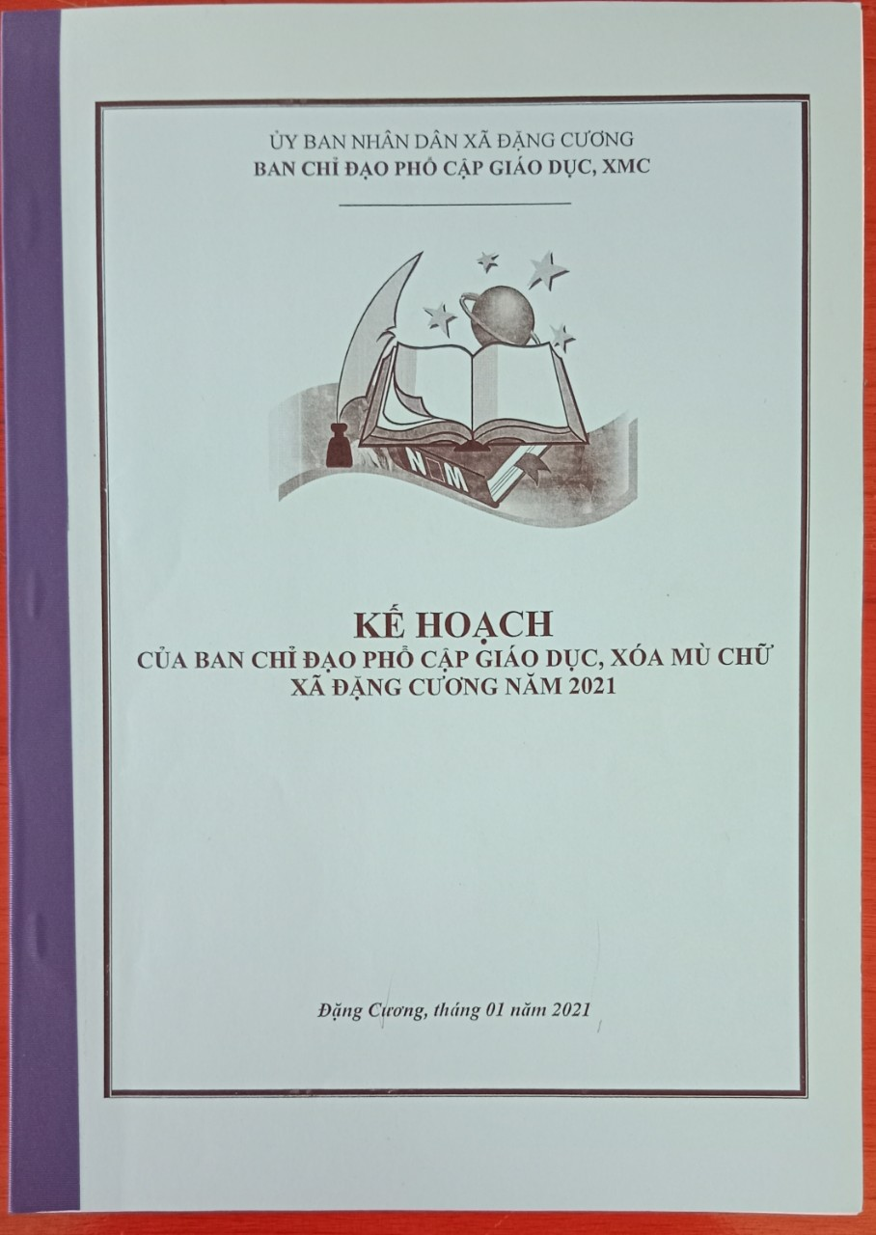
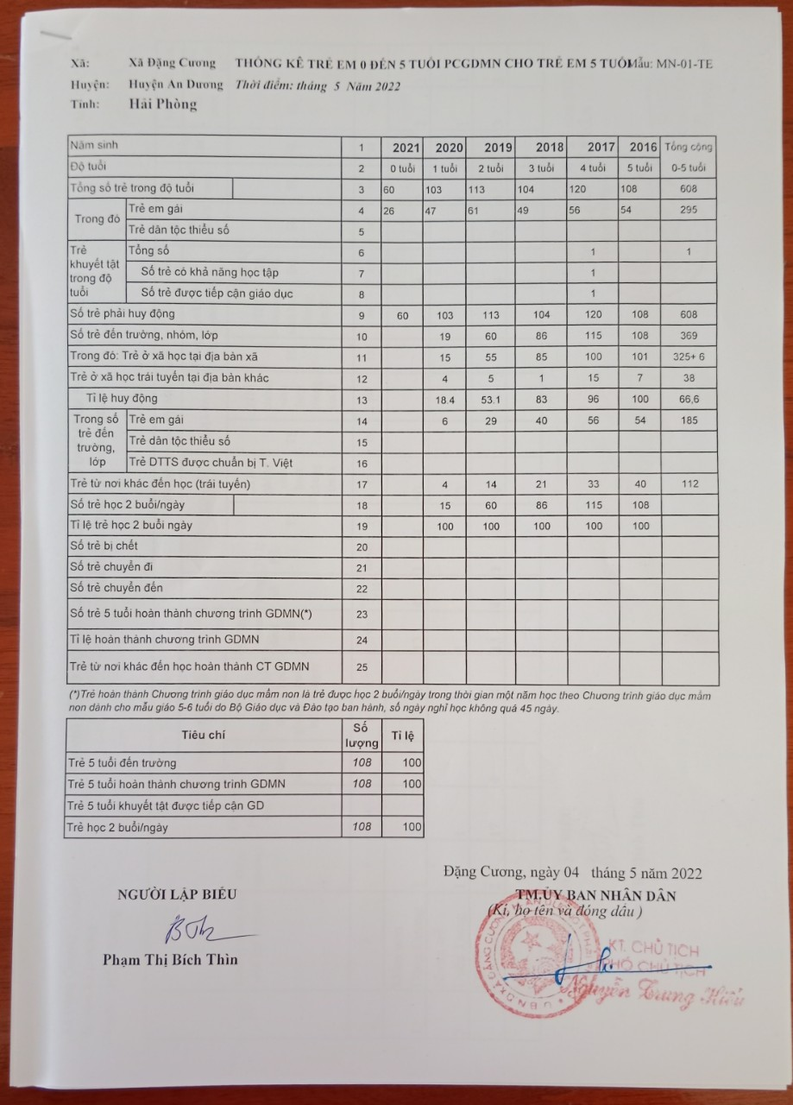
4.Củng cố, nâng cao chất lượng phổ cập GDMN cho trẻ em 5 tuổi:
- Nhà trường xây dựng kế hoạch của tổ công tác PCGD cho trẻ em 5 tuổi. Vận động 100% trẻ 5 tuổi đến trường, duy trì được kết quả đạt chuẩn PCGD mầm non cho trẻ em 5 tuổi

Slide 4
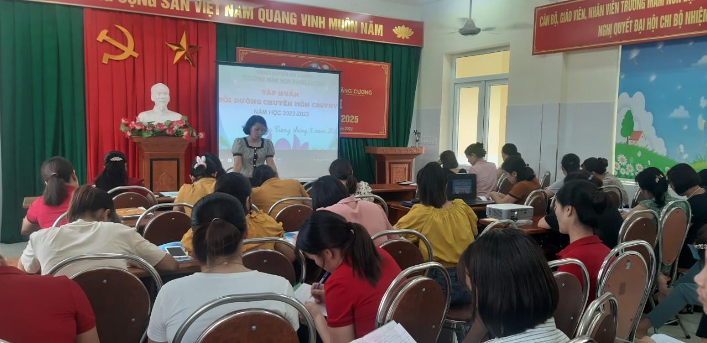
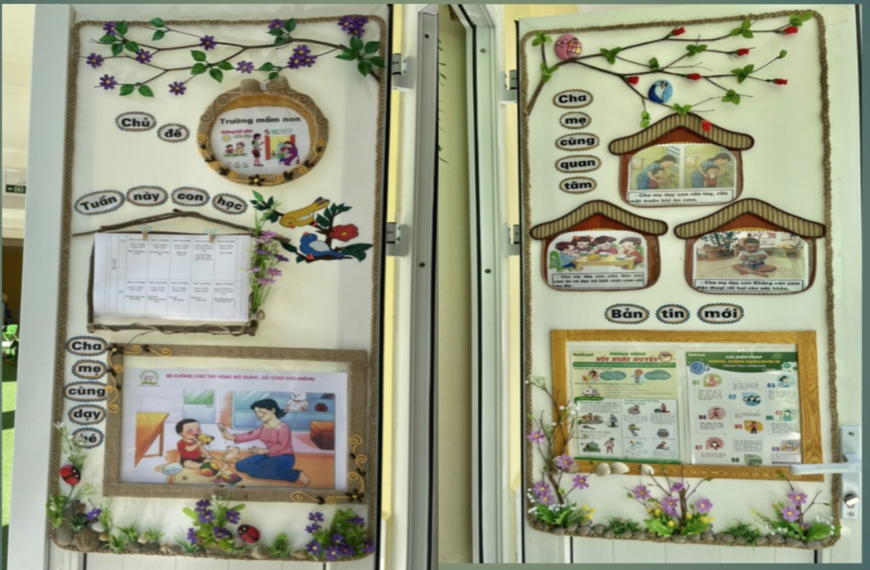
5. Thực hiện giải pháp nâng cao chất lượng và hiệu quả hoạt động CSGD trẻ
5.1)Về công tác đảm bảo an toàn tuyệt đối về thể chất và tinh thần cho trẻ
- Nhà trường nâng cao nhận thức, trách nhiệm của cán bộ quản lý, giáo viên, cha mẹ trẻ trong công tác đảm bảo an toàn cho trẻ thông qua các buổi bồi dưỡng chuyên môn, họp hội đồng giáo viên, họp phụ huynh, bảng tuyên truyền.

Slide 5
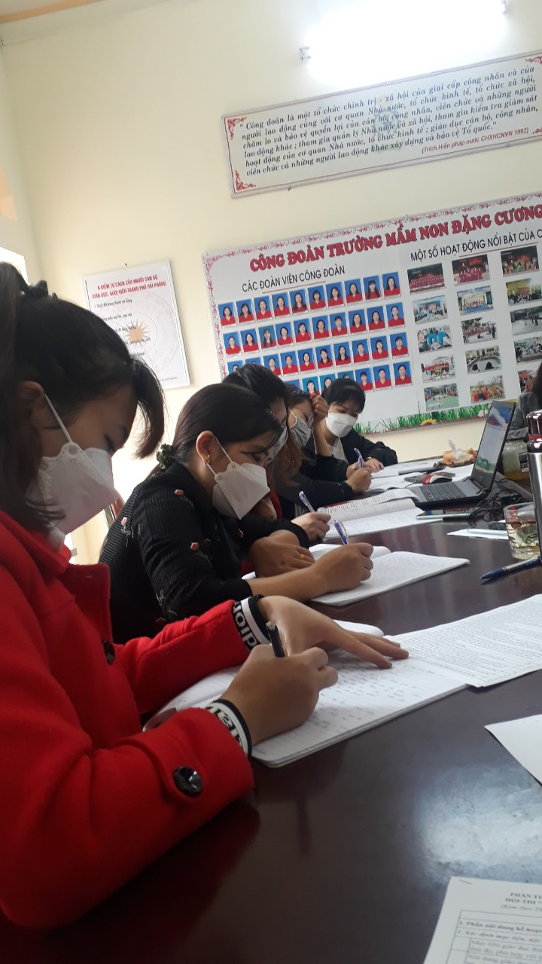
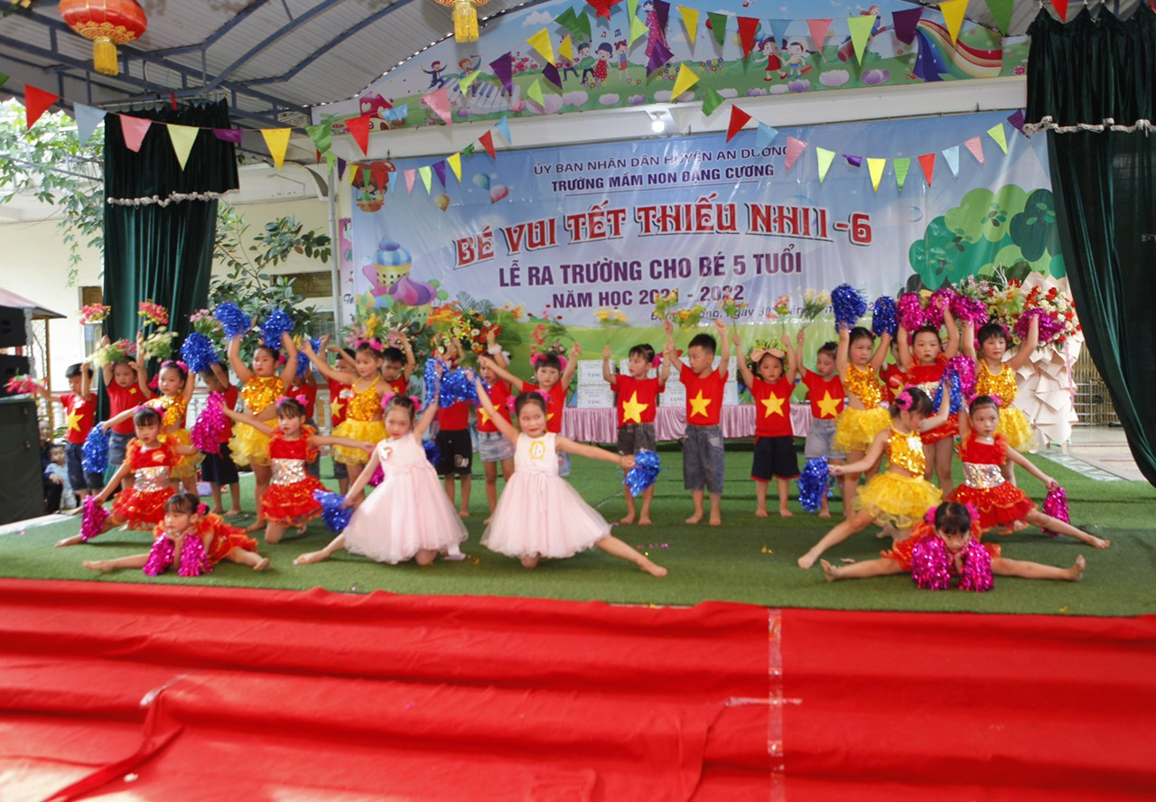
5. 1: Về công tác đảm bảo an toàn tuyệt đối về thể chất và tinh thần cho trẻ
- Nhà trường đã cho giáo viên ký cam kết đảm bảo an toàn cho trẻ.
- 100% trẻ đến trường được đảm bảo an toàn cả về thể chất và tinh thần.

Slide 6
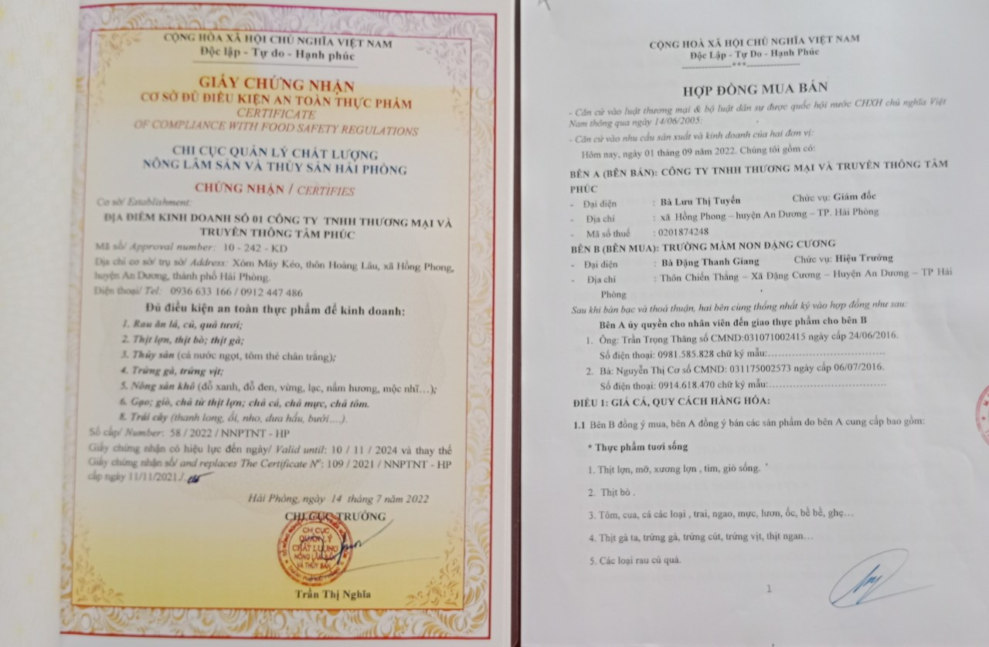
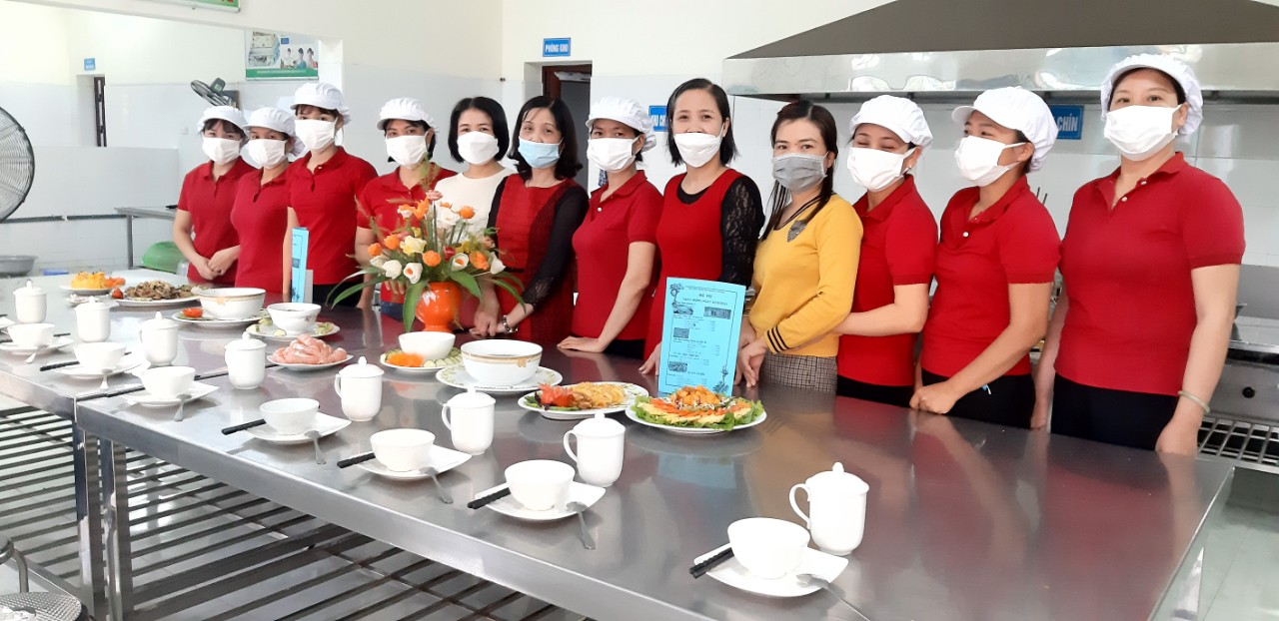
5.2: Nâng cao chất lượng công tác nuôi dưỡng và chăm sóc sức khỏe
- Quản lý tốt việc ký kết hợp đồng mua và giao nhận thực phẩm, tổ chức tốt cuộc thi nhân viên nấu ăn giỏi lựa chọn được những món ăn mới đảm bảo định lượng dinh dưỡng, chất lượng bữa ăn cho trẻ ngon miệng.

Slide 7
5.2: Nâng cao chất lượng công tác nuôi dưỡng và chăm sóc sức khỏe
Cân nặng theo chiều cao:
+ Bình thường: 98.0% (Tăng 5.3 % so với đầu năm học)
+ SDD thể gầy còm vừa: 0,2% (Giảm 1.0 % so với đầu năm học)
+ Thừa cân: 1.1% (Giảm 3.9 % so với đầu năm học)
+ Béo phì: 0,4% (Giảm 0.8 % so với đầu năm học)
KẾT QUẢ

Slide 8
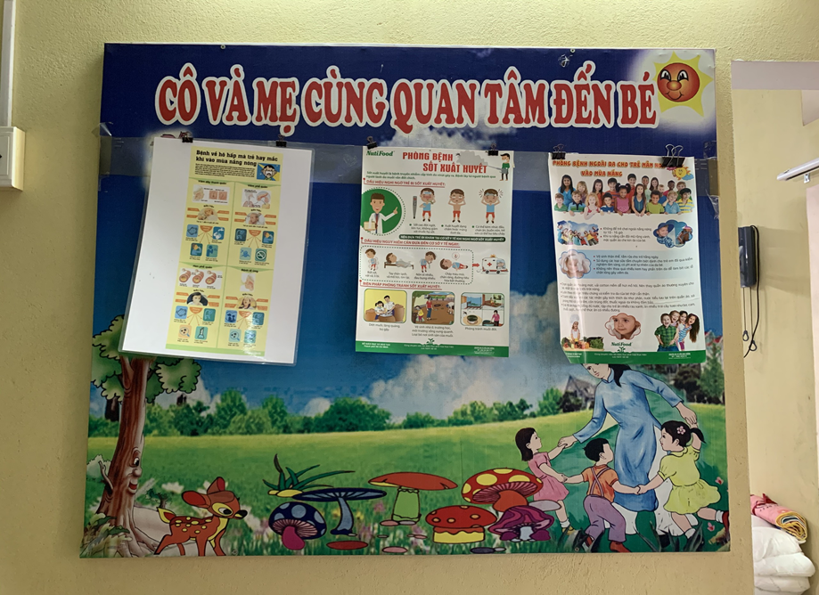
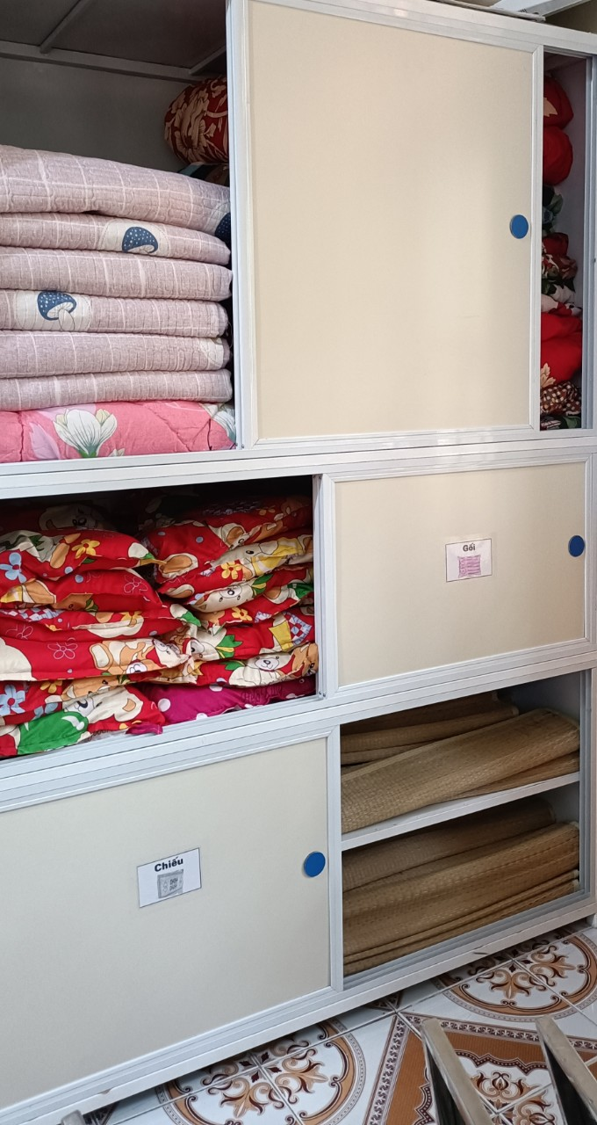
5.2: Nâng cao chất lượng công tác nuôi dưỡng và chăm sóc sức khỏe
Trường đã chỉ đạo cán bộ, giáo viên, nhân viên thực hiện nghiêm túc công văn chỉ đạo của các cấp, tuyên truyền phụ huynh thực hiện nghiêm các nội quy phòng chống dịch
- Nhà trường đã đầu tư đủ hệ thống bình nóng lạnh, bình ủ nước ấm, chiếu trải nền, chăn cho 100% các lớp đề phòng chống rét cho trẻ vào mùa đông.

Slide 9
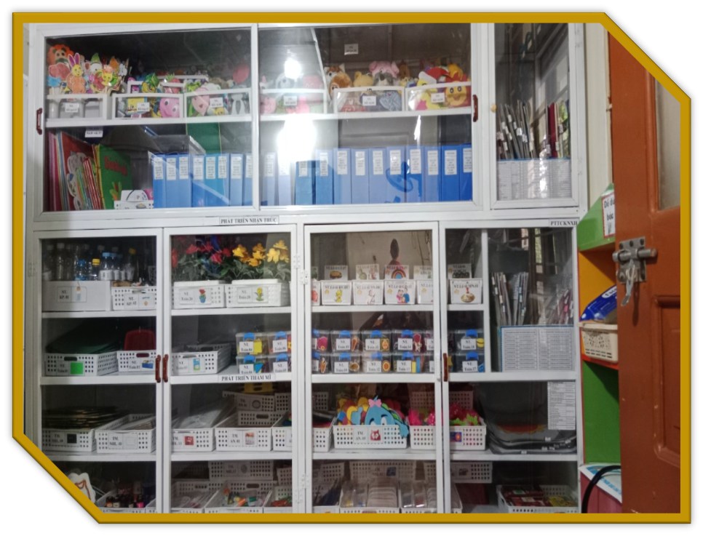
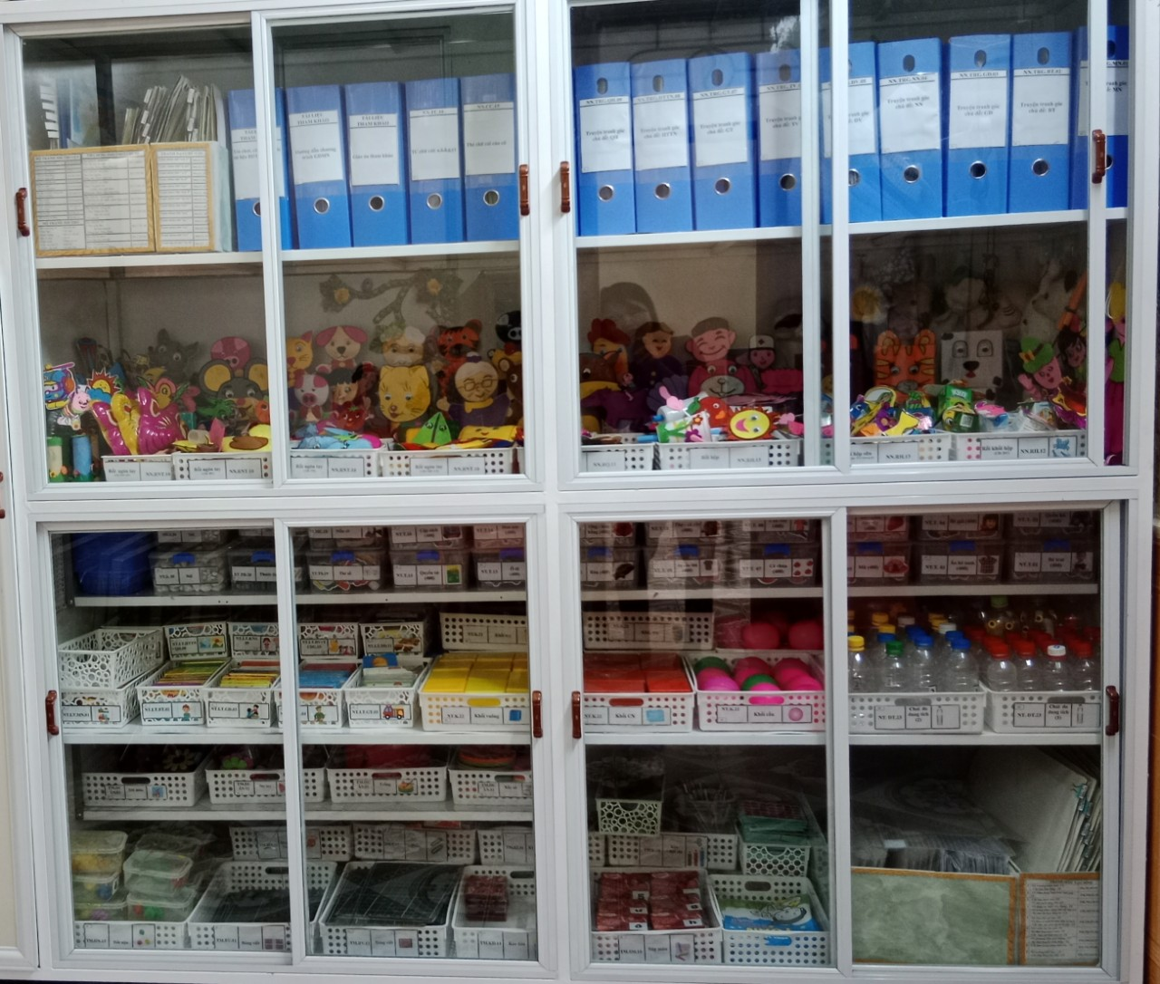
5. 3 Đổi mới hoạt động CSGD, nâng cao chất lượng thực hiện Chương trình GDMN
Trường thực hiện giải pháp sáng tạo theo đăng ký “Nâng cao chất lượng khai thác, sử dụng, bảo quản thiết bị dạy học, đồ dùng đồ chơi, tài liệu tham khảo nhằm thực hiện tốt các hoạt động giáo dục theo quan điểm giáo dục lấy trẻ làm trung tâm”.

Slide 10
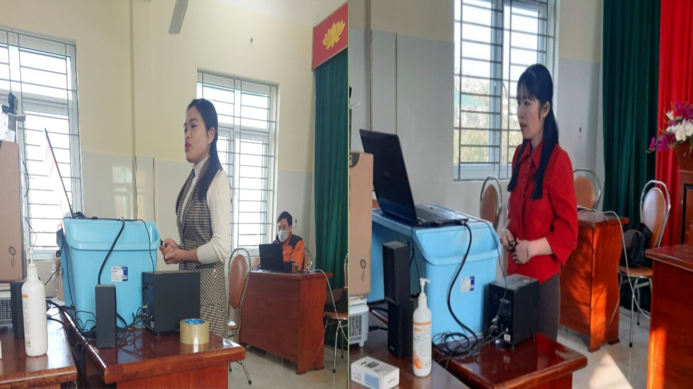
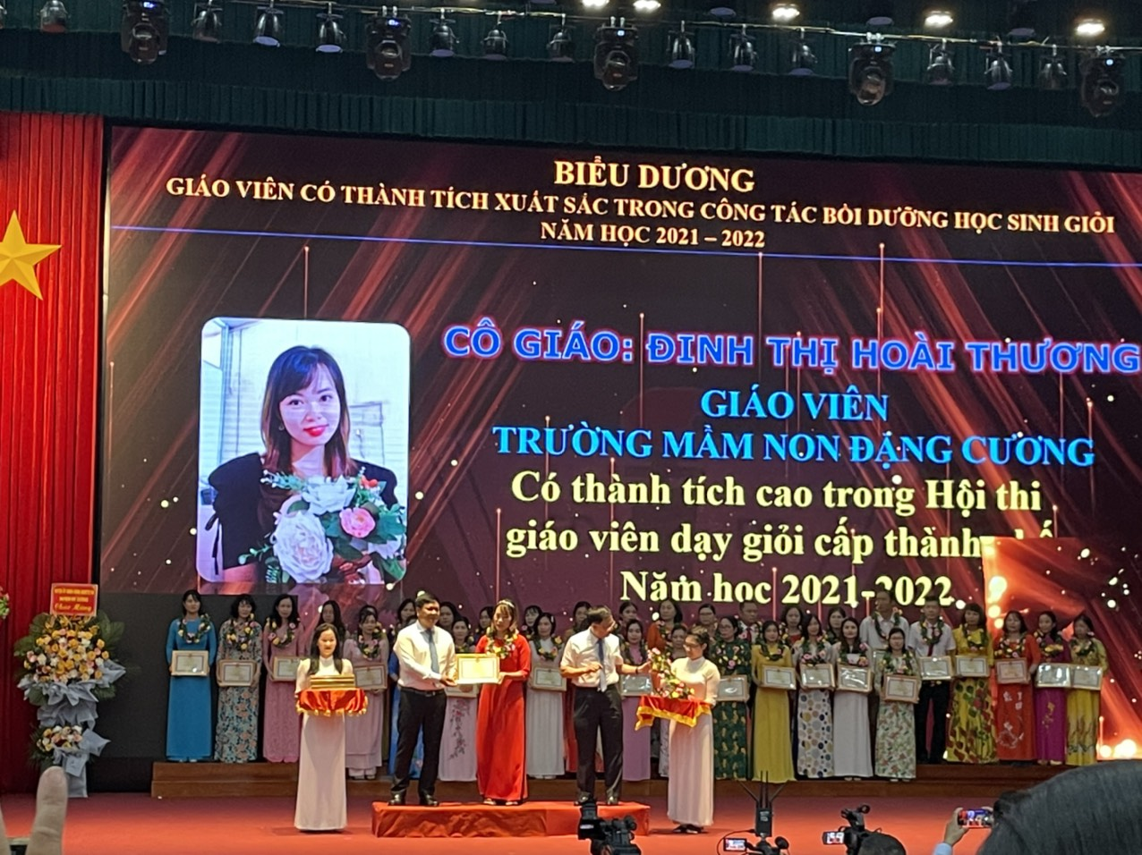
5.3: Đổi mới hoạt động CSGD, nâng cao chất lượng thực hiện Chương trình GDMN
Đội ngũ giáo viên luôn tích cực đổi mới, sáng tạo trong xây dựng kế hoạch và thực hiện chương trình GDMN, năm học qua, trường có 7 giáo viên tham gia thi “Giáo viên dạy giỏi” cấp Huyện xếp loại Giỏi. 2 giáo viên thi “Giáo viên dạy giỏi” cấp Thành phố đạt loại Giỏi

Slide 11
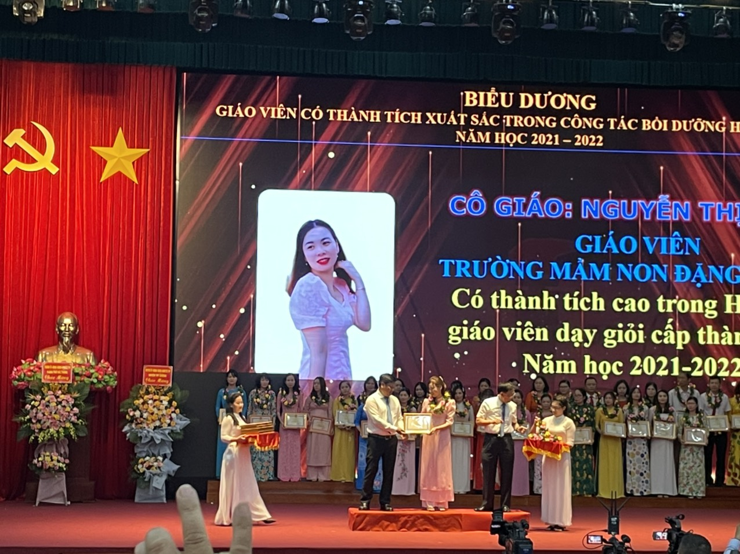
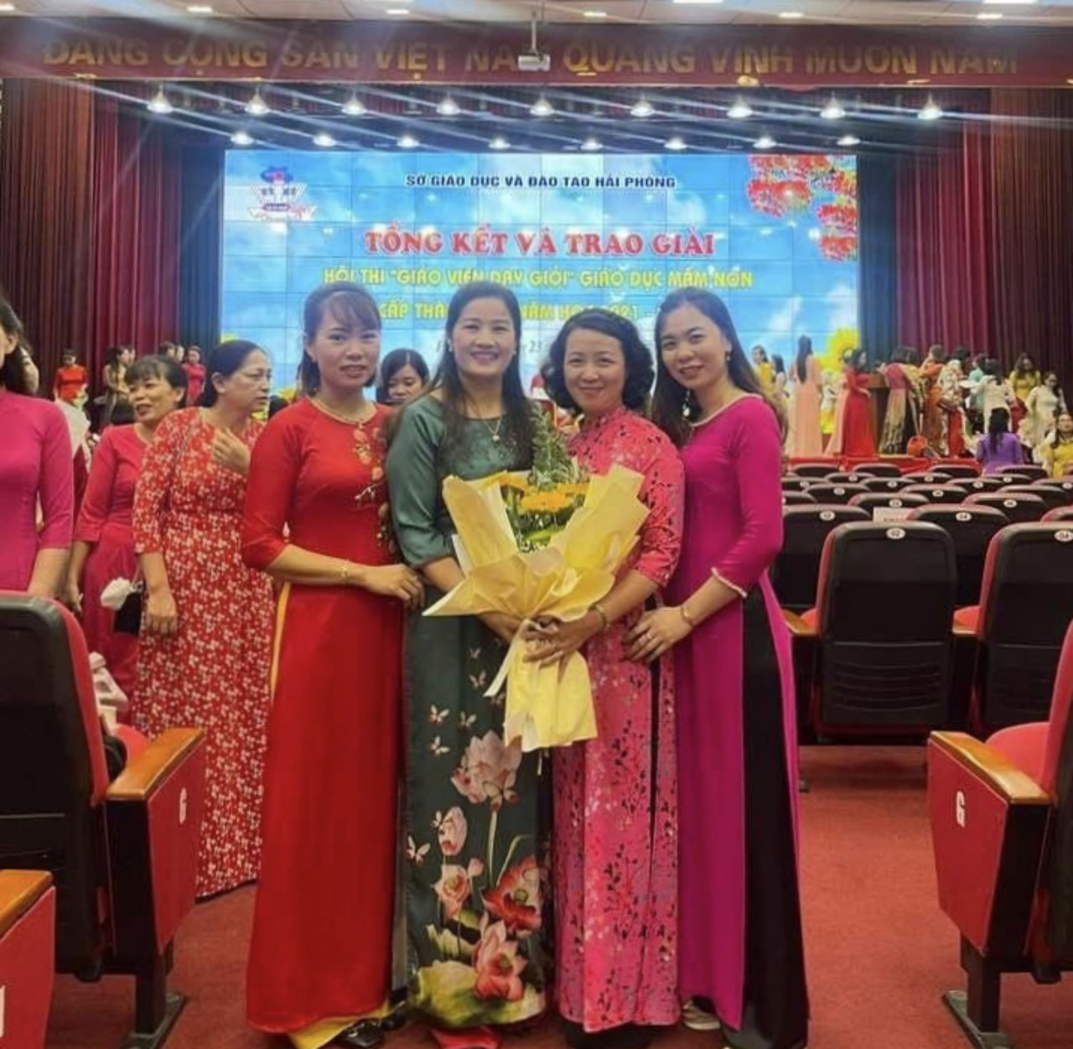
5.3 Đổi mới hoạt động CSGD, nâng cao chất lượng thực hiện Chương trình GDMN

Slide 12
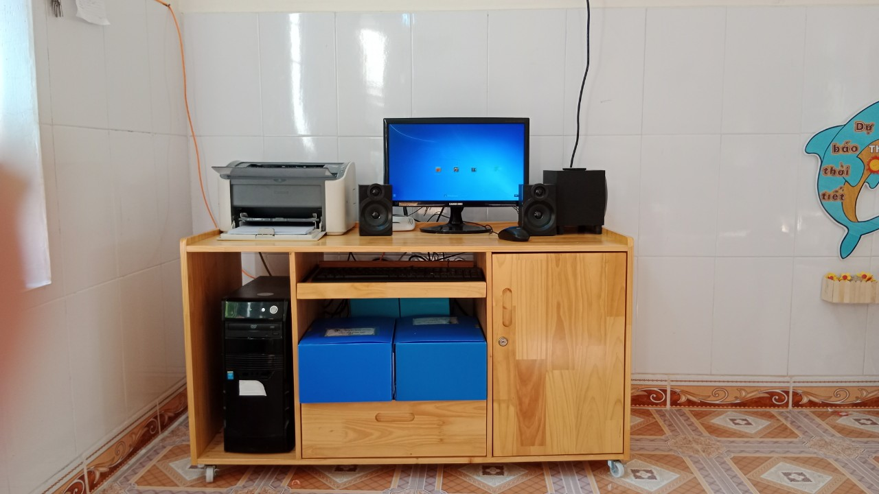
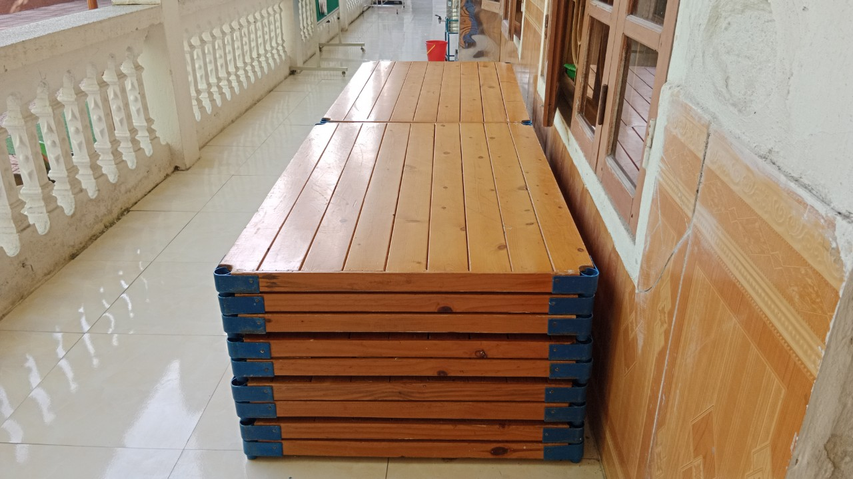
6. Tăng cường đầu tư cơ sở vật chất, thiết bị GDMN: đẩy mạnh xây dựng
trường mầm non đạt chuẩn Quốc gia và công tác kiểm định chất lượng GDMN
- 100% lớp có đủ máy tính nối mạng Internet. có đủ đồ dùng đồ chơi theo qui định
- Đầu tư trang thiết bị, văn phòng phẩm, đầu tư đồ dùng vệ sinh CSND đầy đủ.

Slide 13
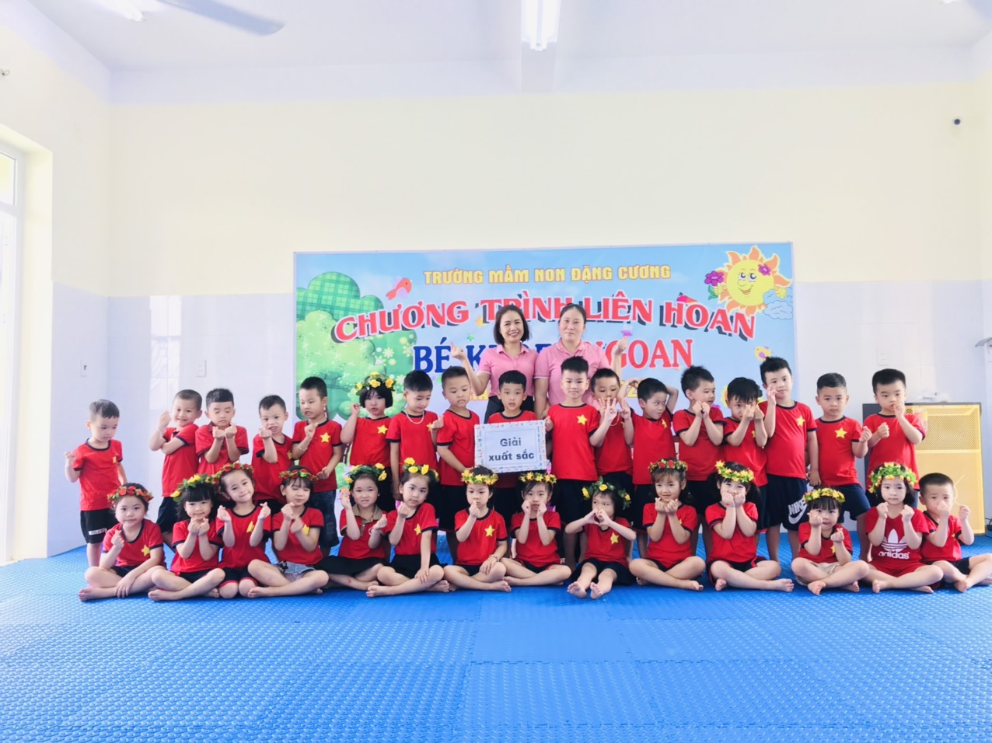
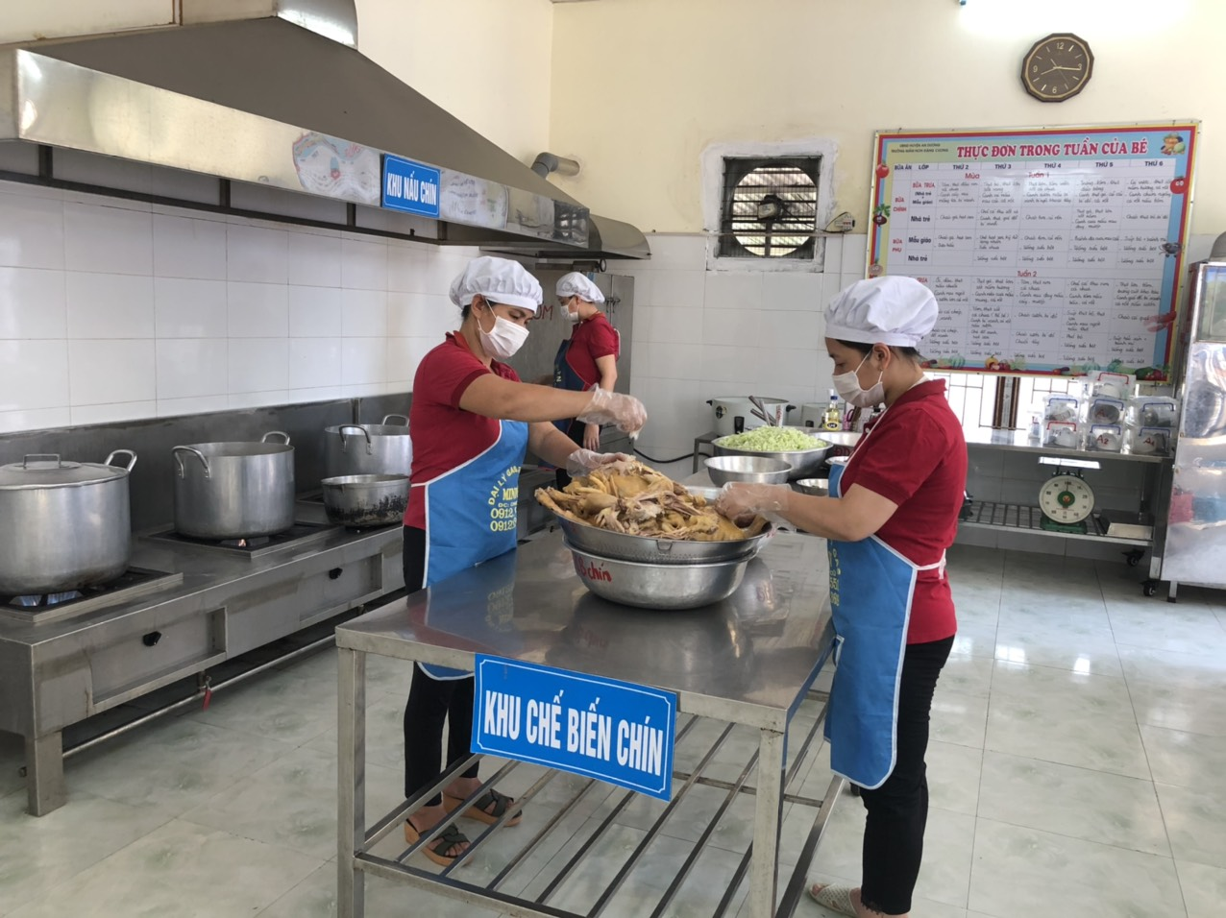
7. Phát triển đội ngũ cán bộ quản lý, giáo viên, nhân viên
- Công tác thực hiện chính sách cho giáo viên, nhân viên: phân công đủ giáo viên 2 cô/ lớp, trả lương GV theo thang bảng lương. Hợp đồng đủ số nhân viên nấu ăn theo qui định chi trả lương theo mức lương tối thiểu vùng và chế độ thỏa thuận khác

Slide 14
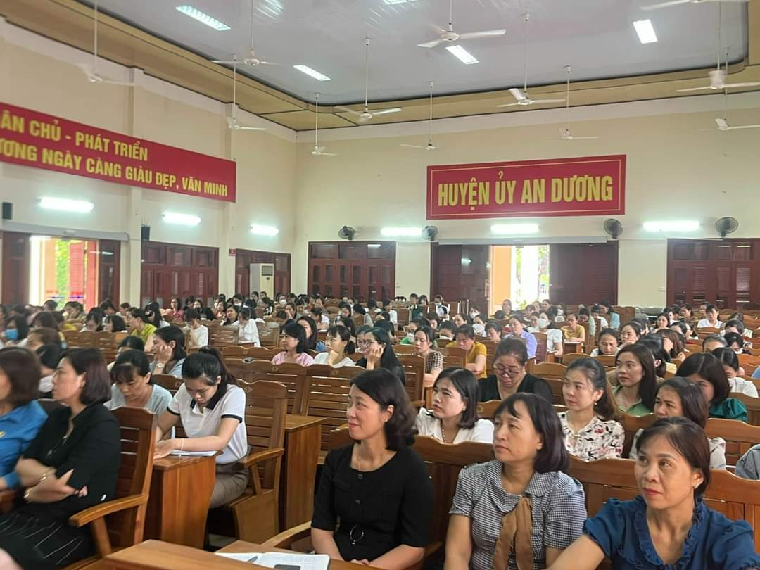
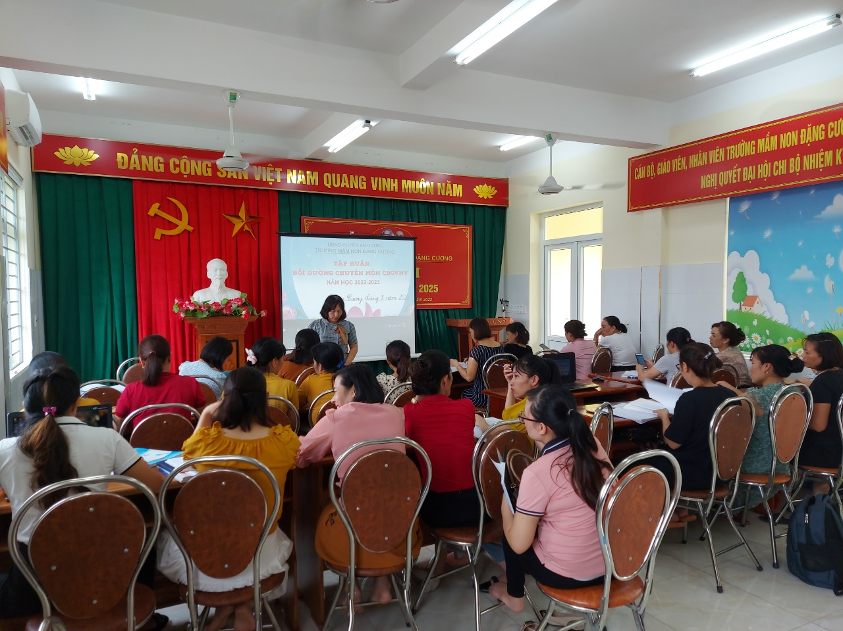
7. Phát triển đội ngũ cán bộ quản lý, giáo viên, nhân viên:
- Công tác xây dựng và nâng cao chất lượng đội ngũ:
100% giáo viên xây dựng kế hoạch và tham gia học bồi dưỡng thường xuyên tự giác. Trường đã cử CBQL- giáo viên cốt cán đi học tập huấn các lớp bồi dưỡng do PGD tổ chức
Tổ chức 8 lớp bồi dưỡng chuyên môn tại trường. Công tác bồi dưỡng chuyên môn có hiệu quả.

Slide 15
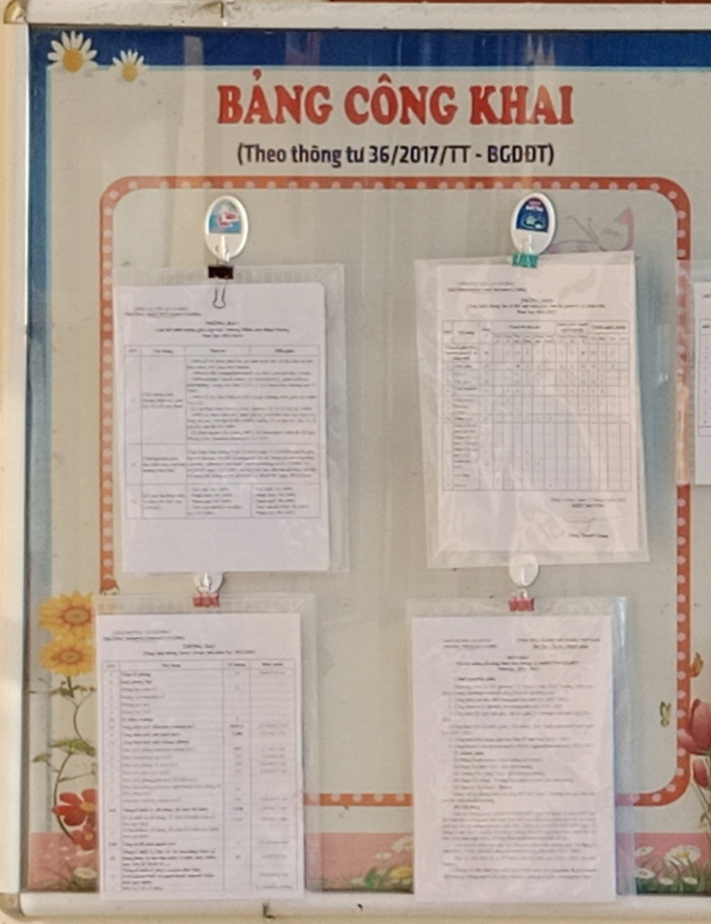
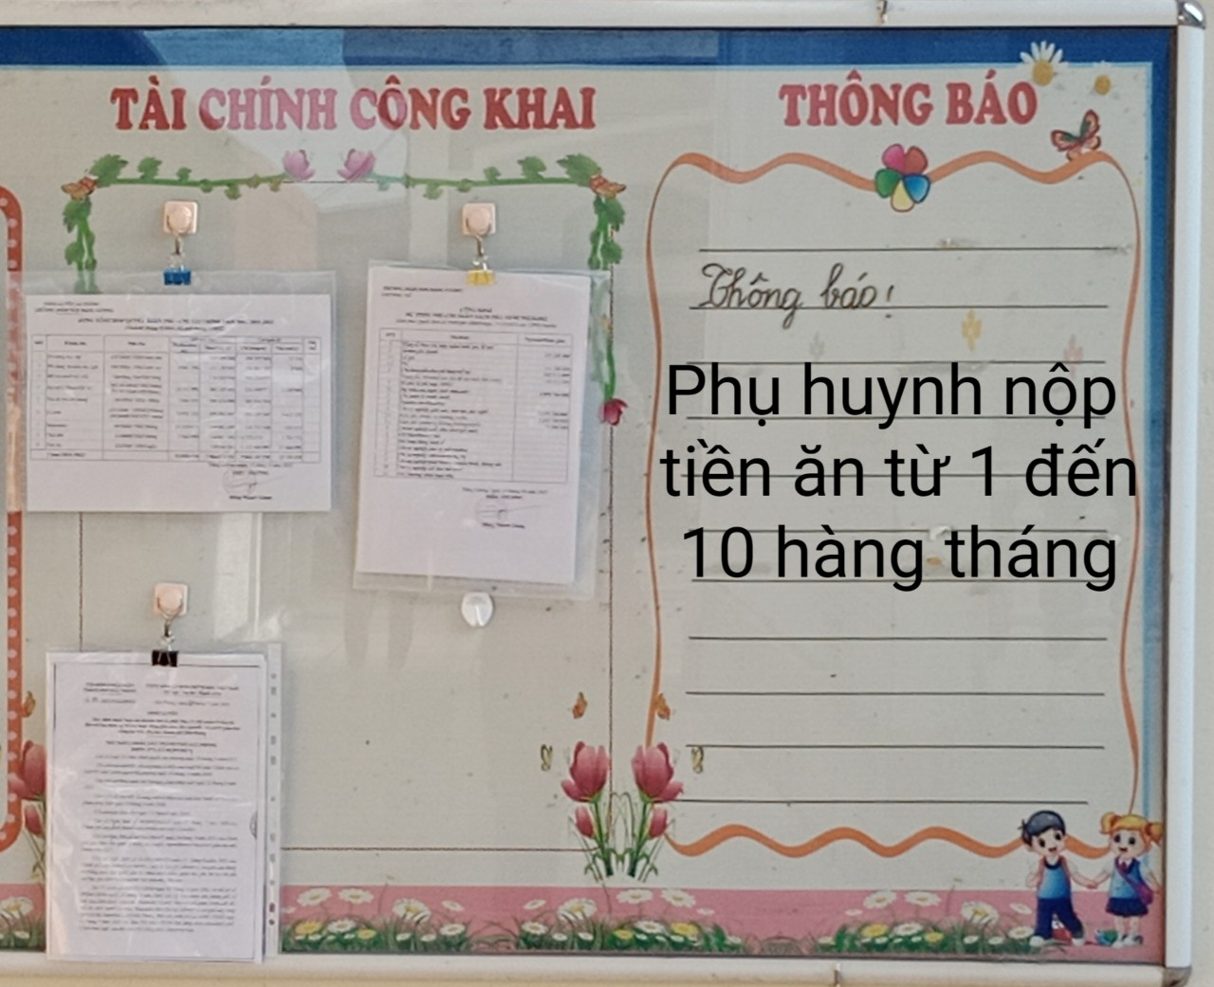
8. Nâng cao hiệu lực, hiệu quả công tác quản lý giáo dục
*Thực hiện 3 công khai đối với cơ sở giáo dục trong hệ thống GDQD
- Nhà trường đã thực hiện nghiêm túc 3 công khai đối với CSGD theo Thông tư 36/2017/TT-BGD ĐT ngày 18/12/2017, Thông tư 29/2012/TT-BGD ĐT ngày 19/9/2012 của Bộ GD&ĐT.

Slide 16
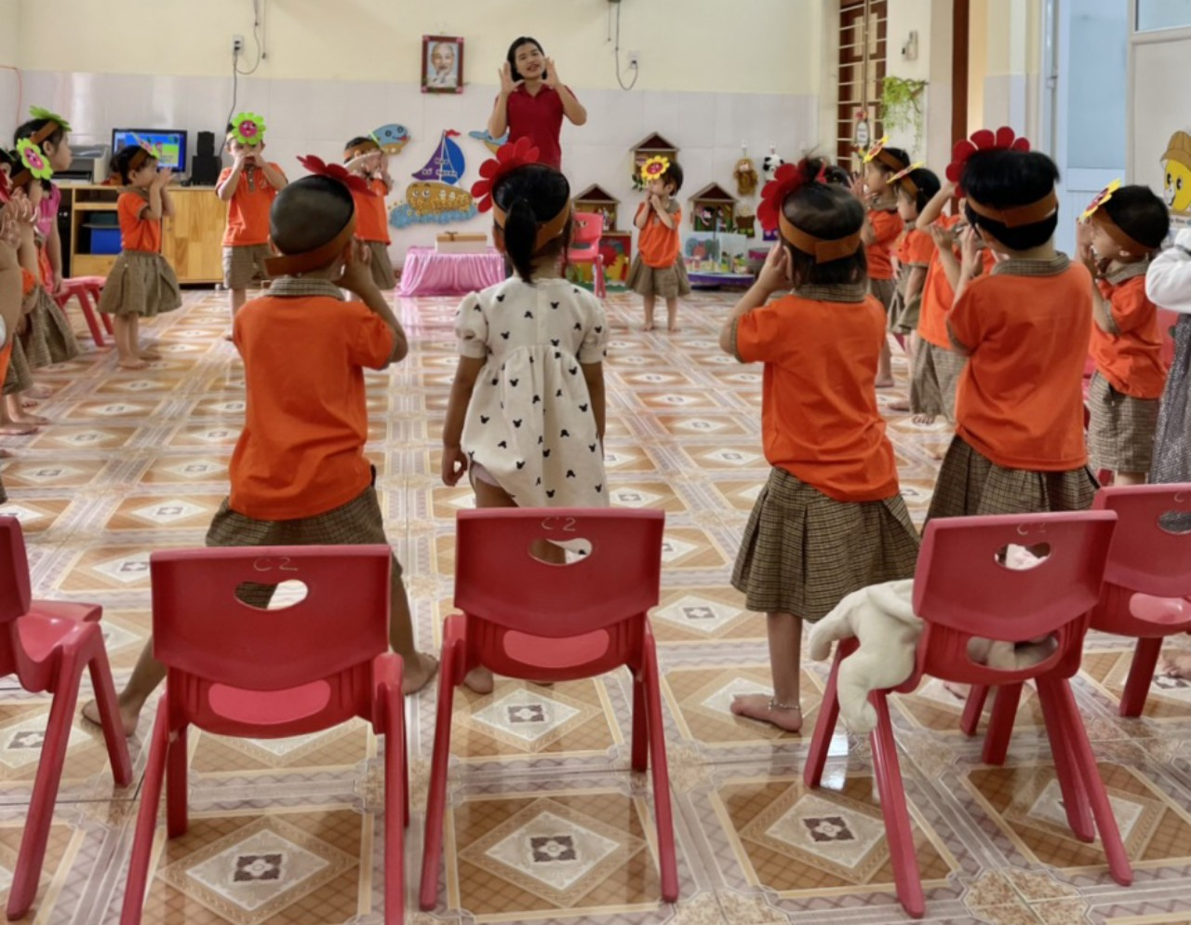
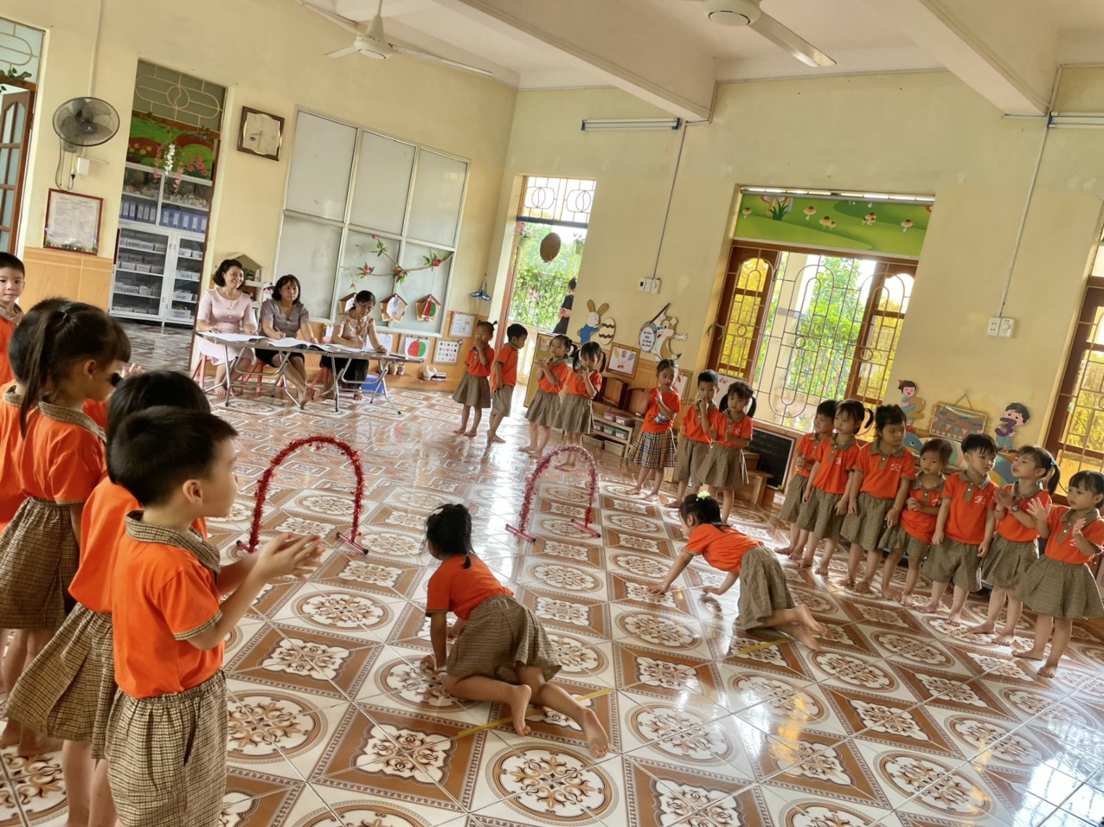
8. Nâng cao hiệu lực, hiệu quả công tác quản lý giáo dục
*Công tác kiểm tra nội bộ
Trường đã xây dựng kế hoạch kiểm tra nội bộ, thực hiện nghiêm túc kế hoạch đề ra: đã kiểm tra toàn diện 33 giáo viên.

Slide 17
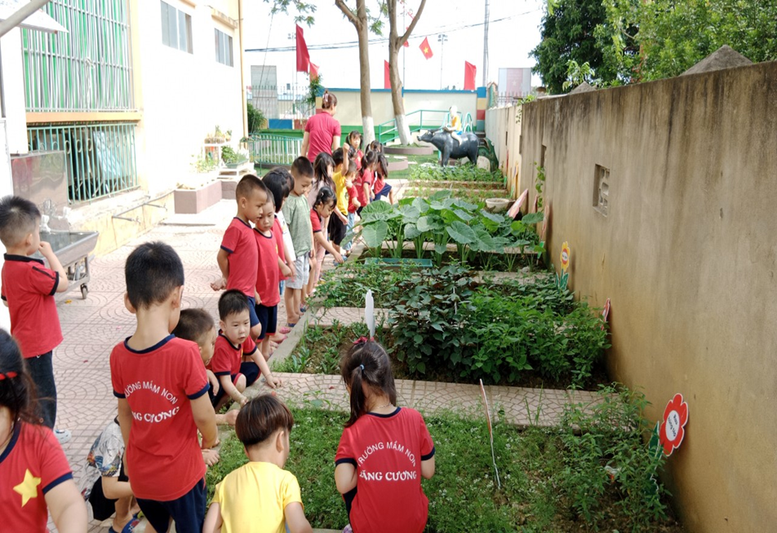
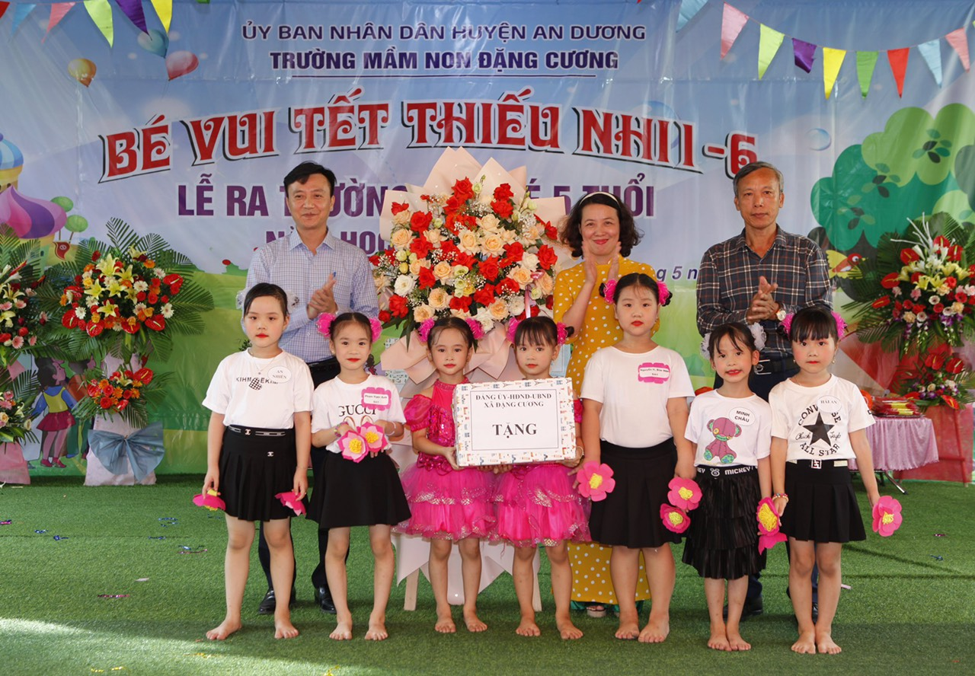
9. Thực hiện công tác xã hội hóa và hội nhập quốc tế
Nhà trường đã vận động tài trợ 132.000.000 đ cải tạo sân sau khu nhà B thành khu vui chơi trải nghiệm cho trẻ.
Các ngày hội ngày lễ của trường luôn được các cấp lãnh đạo, các ban ngành đoàn thể, phụ huynh quan tâm.

Slide 18
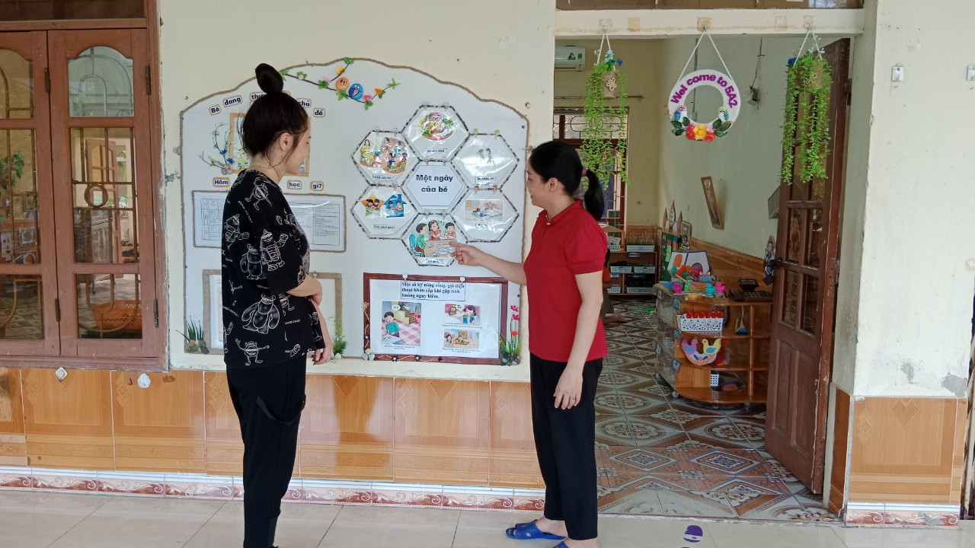
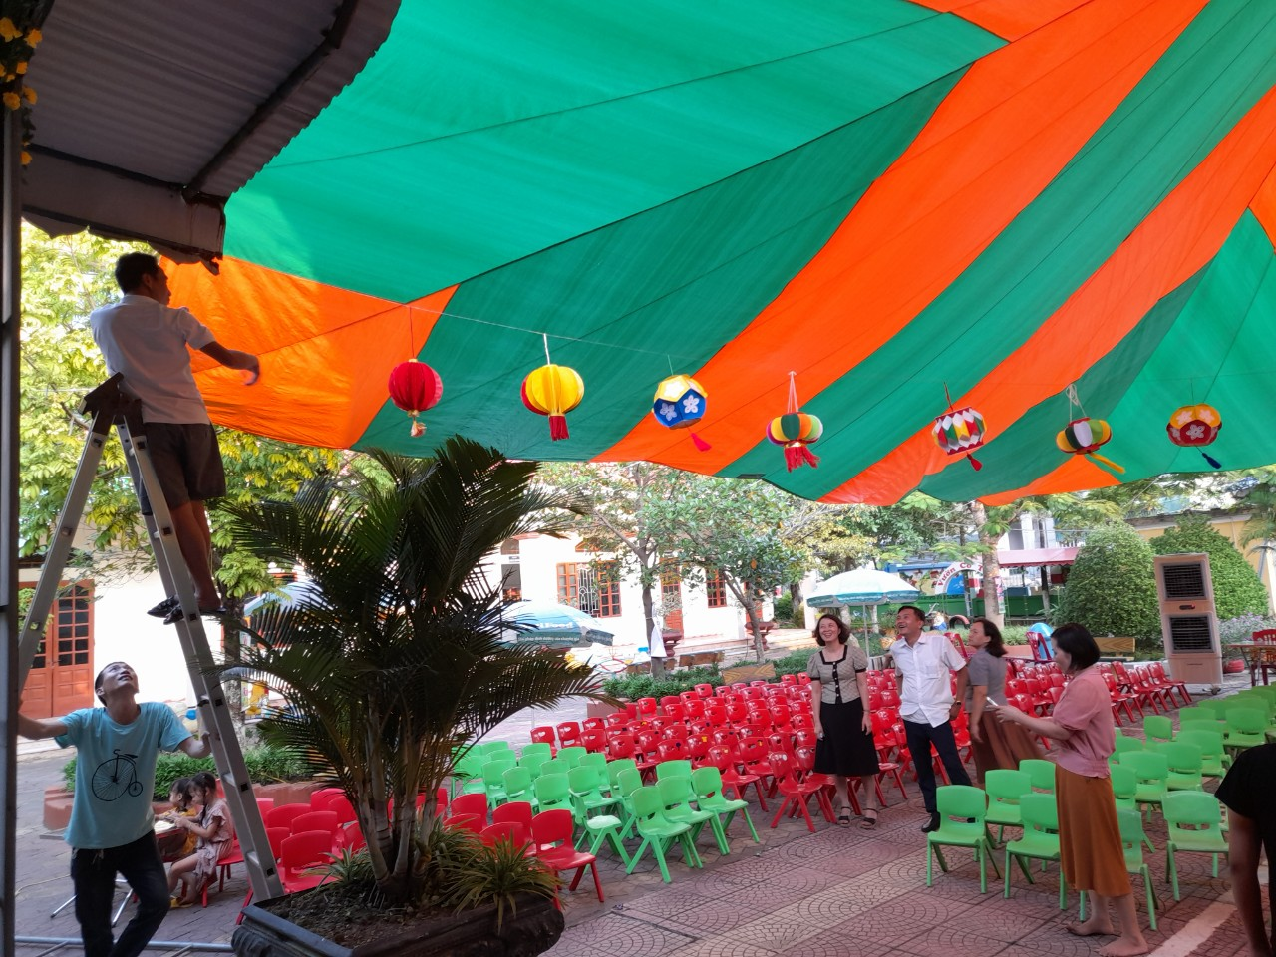
10. Công tác truyền thông về GDMN, phổ biến kiến thức nuôi dạy trẻ
Phụ huynh thường xuyên trao đổi phối hợp với giáo viên trong công tác chăm sóc giáo dục trẻ
Kết hợp với nhà trường trong tổ chức các ngày hội ngày lễ.

Slide 19
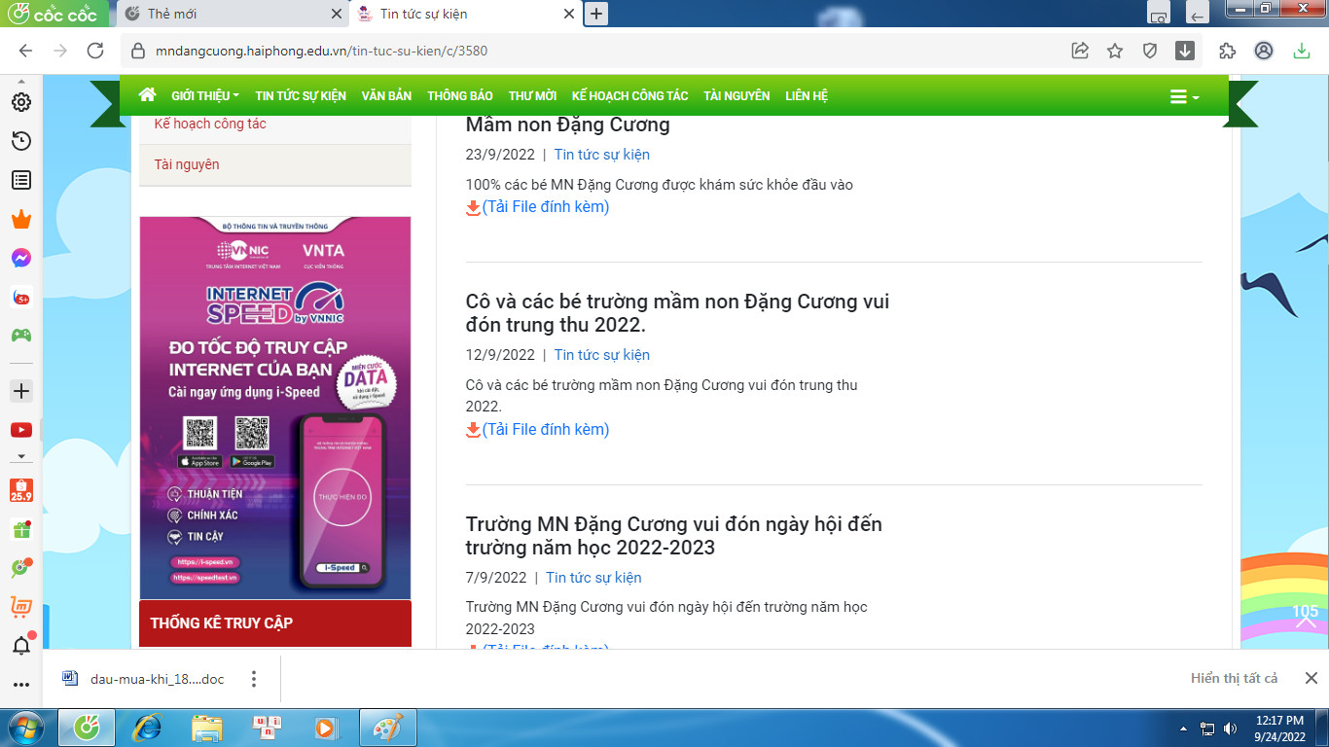
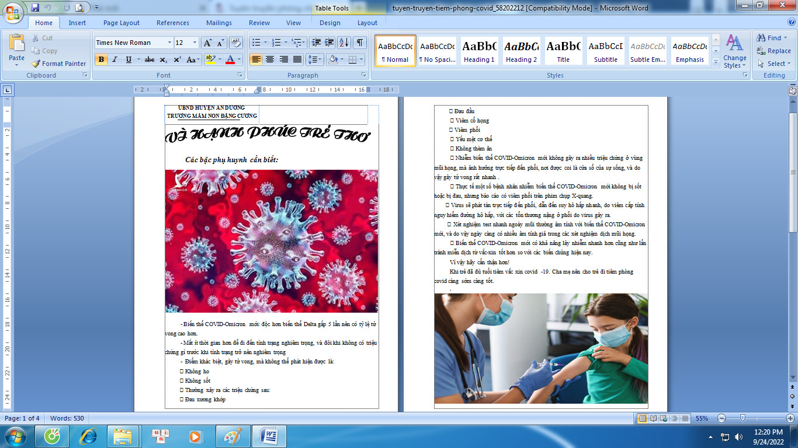
10. Công tác truyền thông về GDMN, phổ biến kiến thức nuôi dạy trẻ
Thường xuyên thông tin lên Webside trường MN Đặng Cương nhằm truyền thông rộng rãi tới PH cộng đồng xã hội

Slide 20
PHẦN II:
PHƯƠNG HƯỚNG NHIỆM VỤ TRONG TÂM
NĂM HỌC 2022-2023
Căn cứ công văn số 2746/ SGDĐT-GDMN ngày 30/8/2022 hướng dẫn thực hiện nhiệm vụ GDMN năm học 2022-2023 của Sở GD& ĐT Hải Phòng;
Căn cứ công văn số 155/PGDĐT-GDMN, ngày 14/9/2022 của Phòng GD&ĐT huyện An Dương về việc hướng dẫn thực hiện nhiệm vụ GDMN năm học 2022-2023;
Căn cứ đặc điểm tình hình thực tế của địa phương, tình hình thực tế của trường MN Đặng Cương, nhà trường đề ra nhiệm vụ, chỉ tiêu, giải pháp thực hiện năm học 2022-2023 như sau:

Slide 21
I, NHIỆM VỤ TRỌNG TÂM
Triển khai có hiệu quả các Nghị quyết của Hội đồng nhân dân thành phố về thực hiện chế độ, chính sách GDMN; Kế hoạch số 48/KH-UBND ngày 18/02/2019 của UBND thành phố về phát triển GDMN giai đoạn 2018-2025
1
2
Quán triệt thực hiện nghiêm túc các quy định về đạo đức nhà giáo, quy tắc ứng xử trong nhà trường
Thực hiện chủ đề của năm học 2022-2023 của ngành giáo dục thành phố Hải Phòng “ Đoàn kết, nỗ lực vượt khó khăn, đổi mới sáng tạo, củng cố, nâng cao chất lượng các hoạt động giáo dục đào tạo”.
3
4
Thực hiện chủ đề của năm học 2022-2023 của ngành GD&ĐT Huyện An Dương: “Đẩy mạnh chuyển đổi số, đổi mới công tác quản lý, quản trị trường học, kiên trì mục tiêu chất lượng, đột phá nâng cao chỉ số giáo dục”.

Slide 22
I, NHIỆM VỤ TRỌNG TÂM
Tiếp tục thực hiện tốt công tác phổ cập GDMN cho trẻ em 5 tuổi. Phấn đấu huy động tối đa số trẻ ra lớp đạt chỉ tiêu kế hoạch Đề ra. Đặc biệt là huy động trẻ 5 tuổi ra lớp đạt 100%. Tăng cường đầu tư cơ sở vật chất, thiết bị đồ dùng đồ chơi đạt qui chuẩn.
5
6
Đẩy mạnh công tác truyền thông về GDMN.
Thực hiện Kế hoạch triển khai Chương trình “Tôi yêu Việt nam” trong cấp học giáo dục mầm non năm học 2022-2023. Lồng ghép thực hiện chủ đề năm học của GDMN “Xây dựng trường mầm non xanh, an toàn, thân thiện”. Xây dựng và thực hiện kế hoạch chuyên đề “Xây dựng trường MN lấy trẻ làm trung tâm” năm học 2022-2023.
7
8
Lựa chọn và thực hiện giải pháp sáng tạo: Thực hiện đề án chăm sóc sự phát triển toàn diện của trẻ trong những năm đầu đời tại gia đình và cộng đồng giai đoạn 2018-2022

Slide 23
II, NHIỆM VỤ CỤ THỂ
1. Nâng cao năng lực hiệu quả công tác quản lý nhà nước về GDMN
Đảm bảo thực hiện đầy đủ chế độ chính sách về GDMN.
CHỈ TIÊU PHẤN ĐẤU
Kịp thời ban hành các văn bản triển khai thực hiện chỉ đạo chuyên môn.
Thực hiện tốt công tác tham mưu với chính quyền địa phương phấn đấu 100% số cơ sở nhóm trẻ độc lập được cấp phép thành lập đảm bảo đúng quy chế.

Slide 24
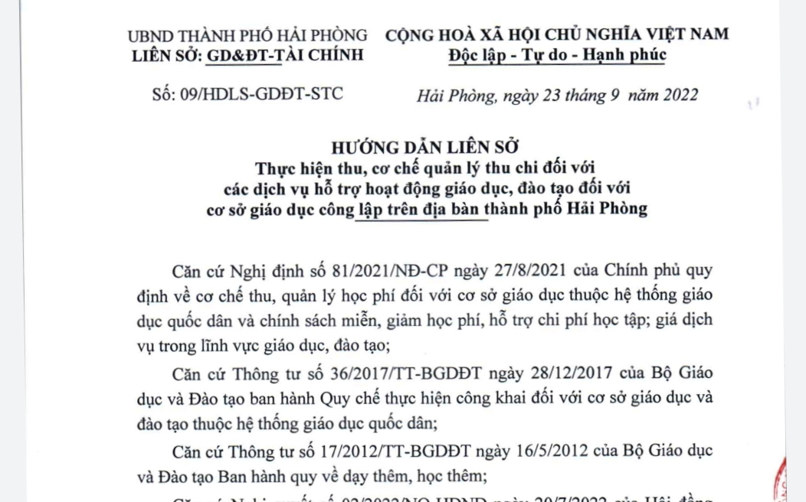

b, Giải pháp thực hiện
Ban giám hiệu nhà trường thường xuyên học tập và cập nhật những thông tin mới, nắm bắt đầy đủ các văn bản chỉ thị của nhà nước, của ngành.

Slide 25
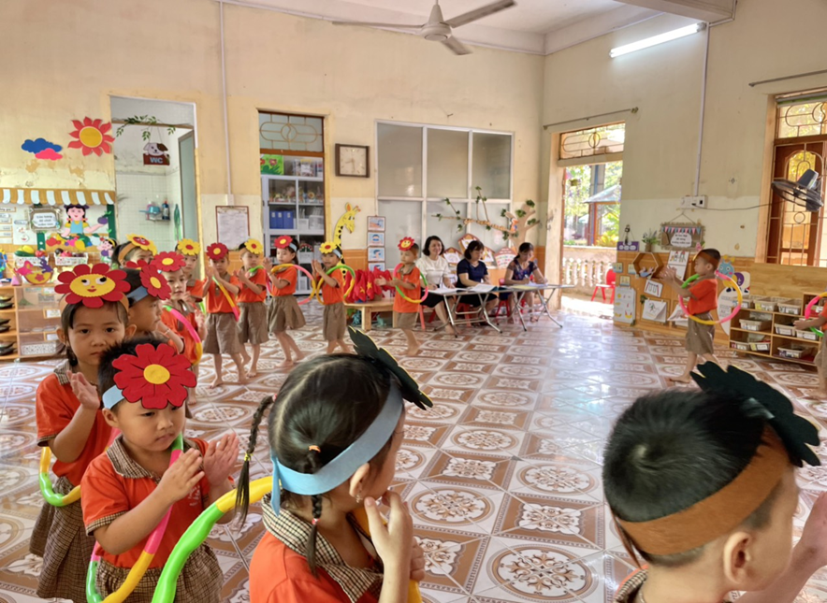
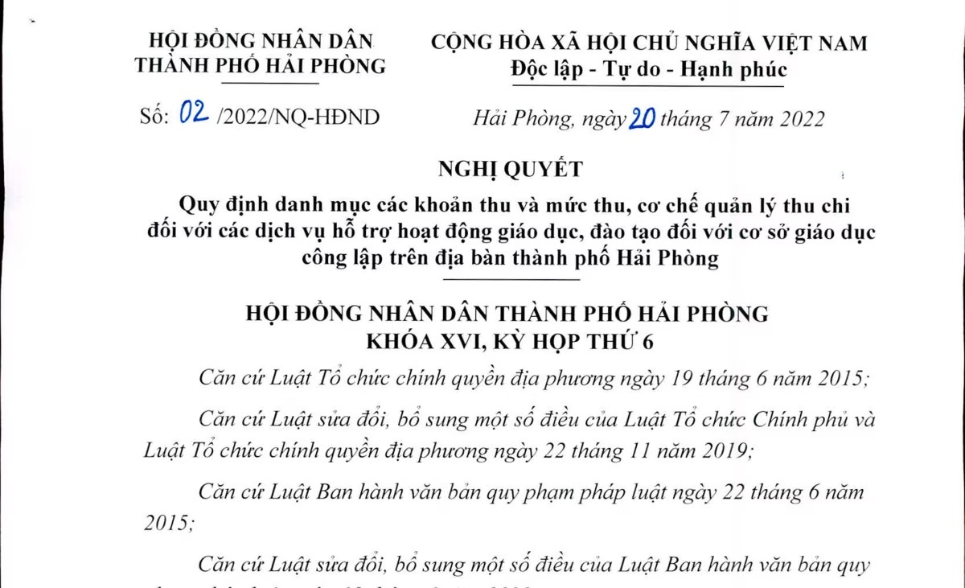
b, Giải pháp thực hiện
Xây dựng kế hoạch và nghiêm túc thực hiện công tác kiểm tra nội bộ.
Triển khai có hiệu quả Nghị quyết số 02/2022/NQ-HĐND ngày 20/7/2022

Slide 26
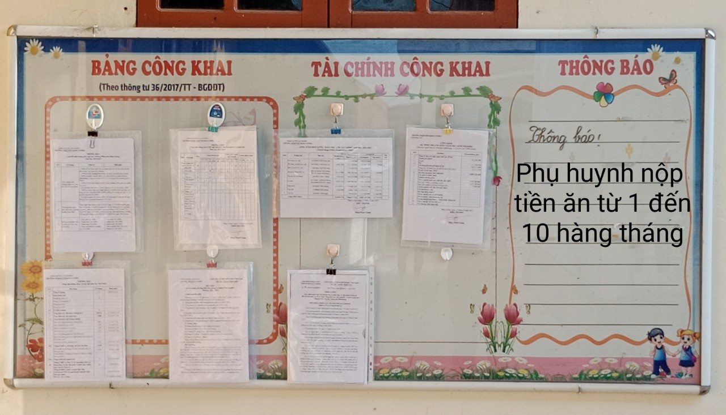
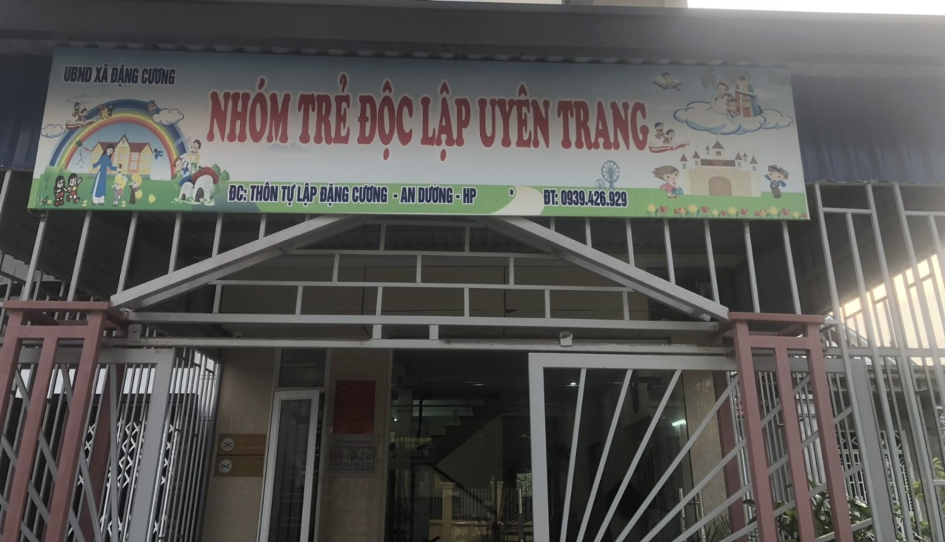
b, Giải pháp thực hiện
3
Thực hiện quy chế công khai đối với các cơ sở giáo dục.
Nâng cao chất lượng công tác bồi dưỡng, tư vấn hỗ trợ chuyên môn với nhóm trẻ độc lập trên địa bàn.

Slide 27
2. Quy mô phát triển số lượng, nâng cao chất lượng phổ cập GDMN cho trẻ em tuổi:
CHỈ TIÊU
PHẤN ĐẤU:
Nhà trẻ: 4 nhóm lớp (trường công lập: 3 lớp, nhóm trẻ độc lập 1 nhóm) với 90 cháu/257 cháu đạt tỷ lệ 35%.
Mẫu giáo: 13 lớp 400 cháu /348 cháu đạt tỷ lệ 115%.
Riêng 5 tuổi 116/ 116 cháu ra lớp đạt tỷ lệ 100%.

Slide 28
GIẢI PHÁP THỰC HIỆN
Xây dựng kế hoạch tuyển sinh cụ thể, phù hợp với điều kiện cơ sở vật chất hiện có của trường, tuyên truyền rộng rãi, kịp thời tới phụ huynh và cộng đồng.
1
2
Thực hiện đầy đủ kịp thời chính sách hỗ trợ trẻ em và giáo viên theo quy định.
Tiếp tục thực hiện tốt công tác điều tra trẻ trên địa bàn, phổ cập GDMN cho các cháu 5 tuổi trong địa bàn xã. Cập nhật số liệu, thực hiện báo cáo, hồ sơ dữ liệu PCGDMNTENT trên hệ thống thông tin điện tử
3

Slide 29
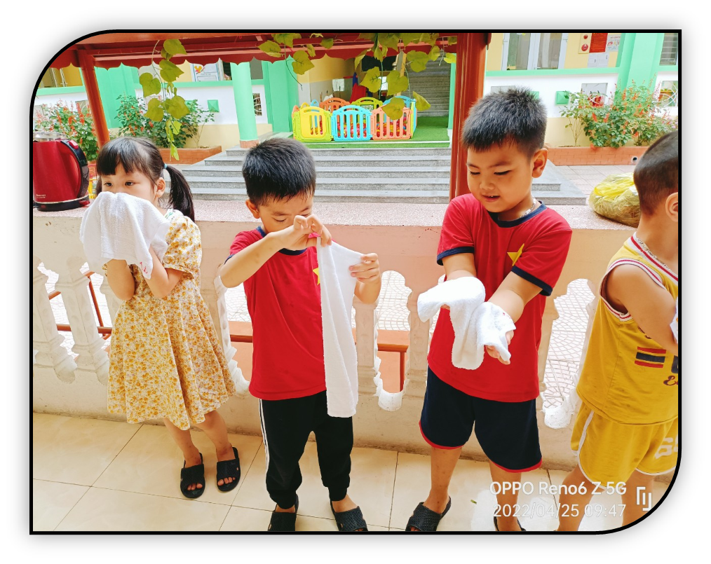
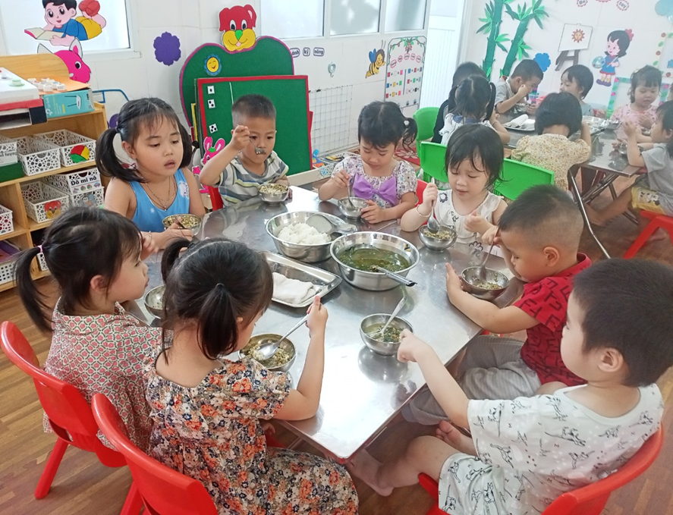
3.1 CHẤT LƯỢNG CHĂM SÓC NUÔI DƯỠNG
A. CHỈ TIÊU PHẤN ĐẤU
100% số trẻ được đảm bảo an toàn tuyệt đối về thể chất và tinh thần. Trên 98,5% trẻ có kỹ năng vệ sinh ăn uống tự phục vụ phù hợp với độ tuổi.

Slide 30
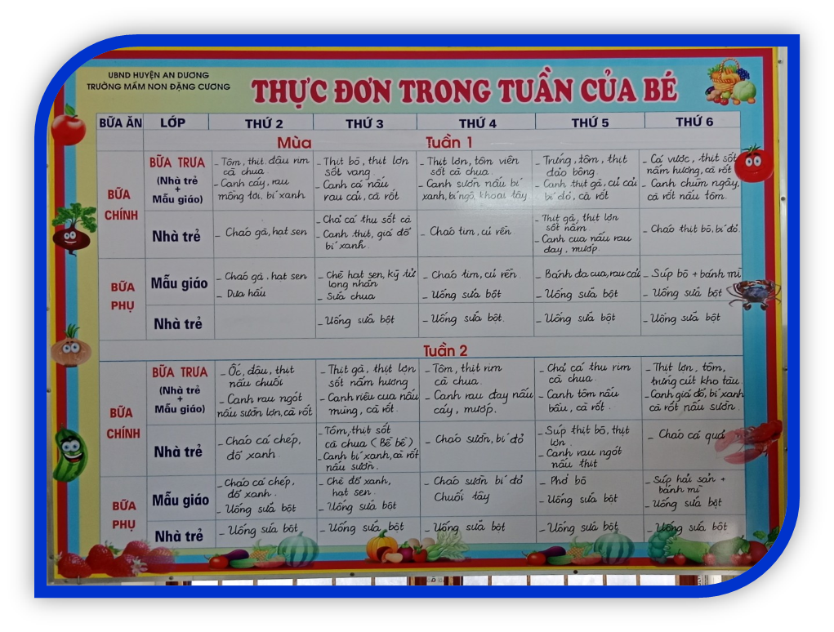
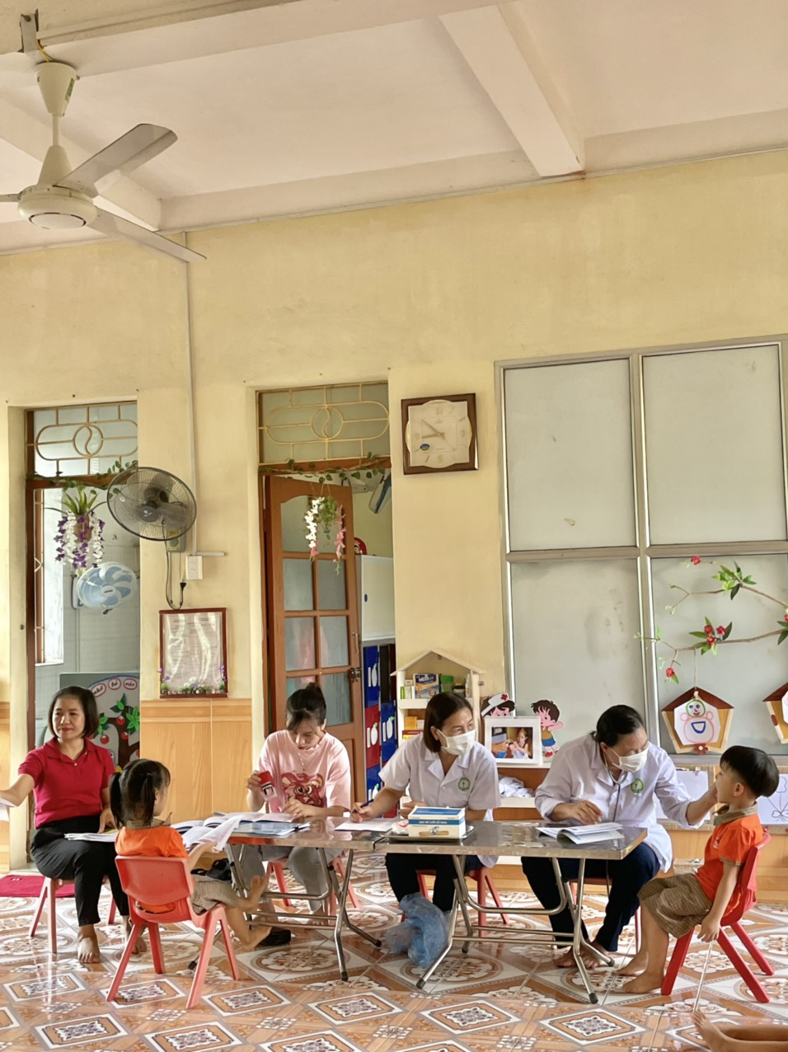
3.1 CHẤT LƯỢNG CHĂM SÓC NUÔI DƯỠNG
100% trẻ được cân đo khám sức khỏe định kỳ. Chế độ ăn cân đối dưỡng chất đa dạng, hợp lý đảm bảo định lượng suất ăn theo từng độ tuổi

Slide 31
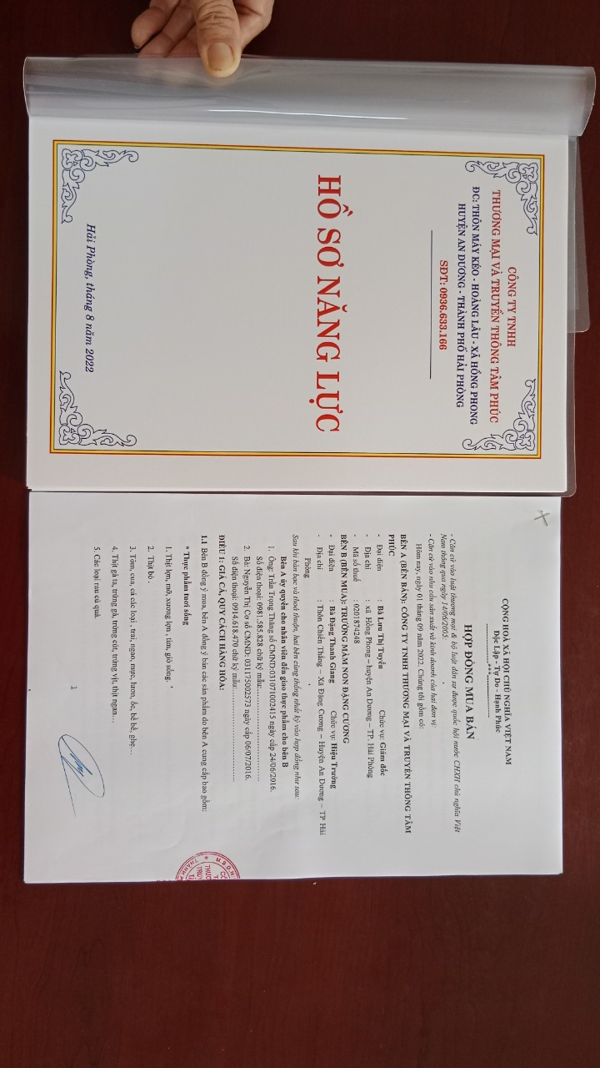
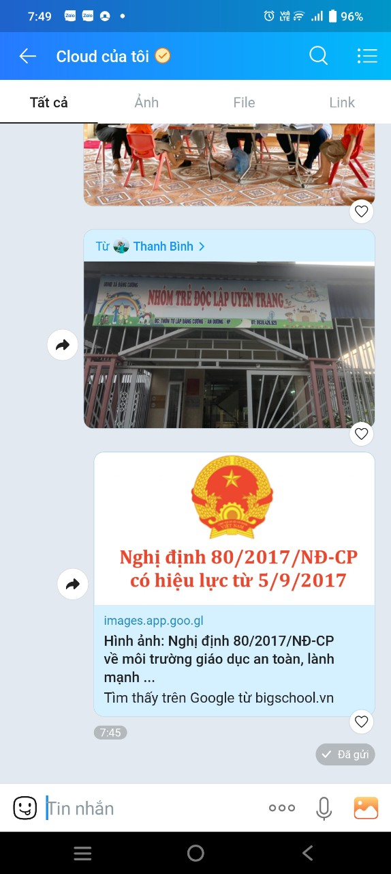
b. Giải pháp thực hiện
Nghiêm túc thực hiện các văn bản chỉ đạo về công tác đảm bảo an toàn cho trẻ
Kiểm soát tốt việc cung ứng thực phẩm an toàn trong bếp ăn bán trú

Slide 32
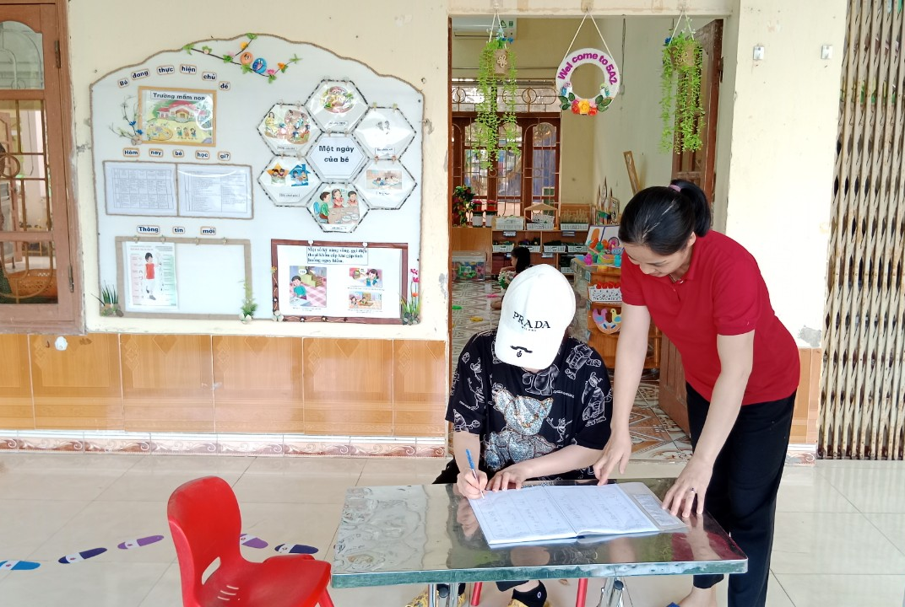
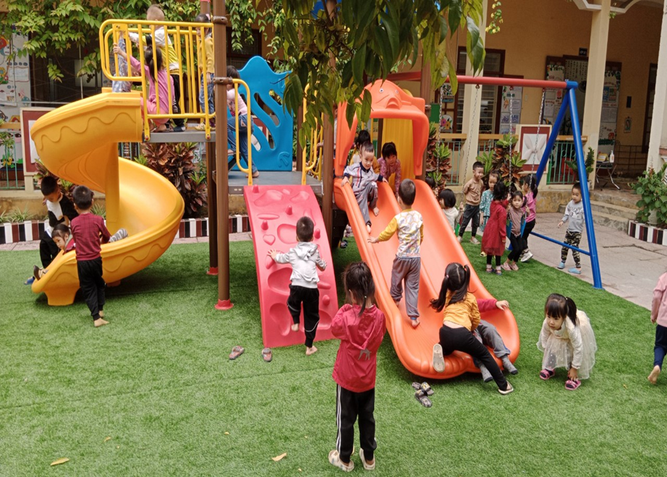
b. Giải pháp thực hiện
Tăng cường kiểm tra, rà soát CSVC, trang thiết bị để kịp thời phát hiện các yếu tố, nguy cơ gây mất an toàn
Thực hiện nghiêm túc việc ký xác nhận hàng ngày về tình tình trạng SK của trẻ khi đón - trả trẻ

Slide 33
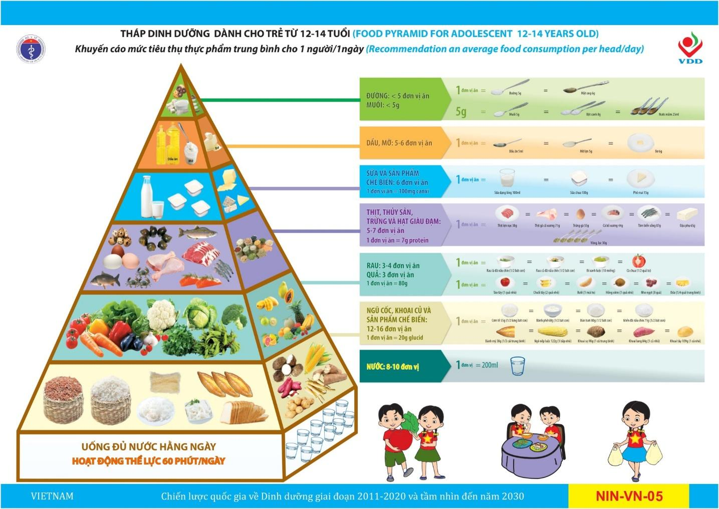
b. Giải pháp thực hiện
Xây dựng thực đơn, chế độ ăn cân đối dưỡng chất, đảm bảo định lượng theo từng độ tuổi, đáp ứng nhu cầu dinh dưỡng theo khuyến nghị

Slide 34
3.2 CHẤT LƯỢNG GIÁO DỤC
A. CHỈ TIÊU PHẤN ĐẤU
Phấn đấu: 100% lớp tốt. Nhà trường và 100% các lớp thực hiện giải pháp sáng tạo của GDMN Huyện “Đẩy mạnh chuyển đổi số nhằm nâng cao chất lượng công tác quản lý, tổ chức các hoạt động giáo dục trẻ trong trường mầm non” và giải pháp sáng tạo của trường.
- 100% trẻ được theo dõi đánh giá sự phát triển theo quy định.
+ Trẻ MG đánh giá theo 5 lĩnh vực phát triển đạt từ 98,5% trở lên.
+ Trẻ nhà trẻ đánh giá theo 4 lĩnh vực phát triển đạt từ 98% trở lên.
+ 100% trẻ 5 tuổi hoàn thành chương trình GDMN.
- Bé khỏe bé ngoan cấp trường 90%, bé xuất sắc là 6->8%.

Slide 35
b, GIẢI PHÁP THỰC HIỆN
1
Chủ động xây dựng các phương án triển khai thực hiện chương trình GDMN theo năm học và tình huống khi có dịch bùng phát
Chú trọng tổ chức các HĐGD tạo cơ hội cho trẻ khám phá trải nghiệm; triển khai giáo dục ATGT cho trẻ MG theo chương trình “Tôi yêu Việt Nam”. Tiếp cận triển khai cho trẻ chương trình làm quen Tiếng Anh.
2
Đăng ký thực hiện giải pháp sáng tạo nhằm nâng cao chất lượng thực hiện chương trình GDMN: “Thực hiện đề án chăm sóc sự phát triển toàn diện của trẻ trong những năm đầu đời tại gia đình và cộng đồng giai đoạn 2018-2022”. Phát động các lớp đăng ký thực hiện giải pháp sáng tạo nhằm nâng cao chất lượng thực hiện chương trình GDMN.
3

Slide 36
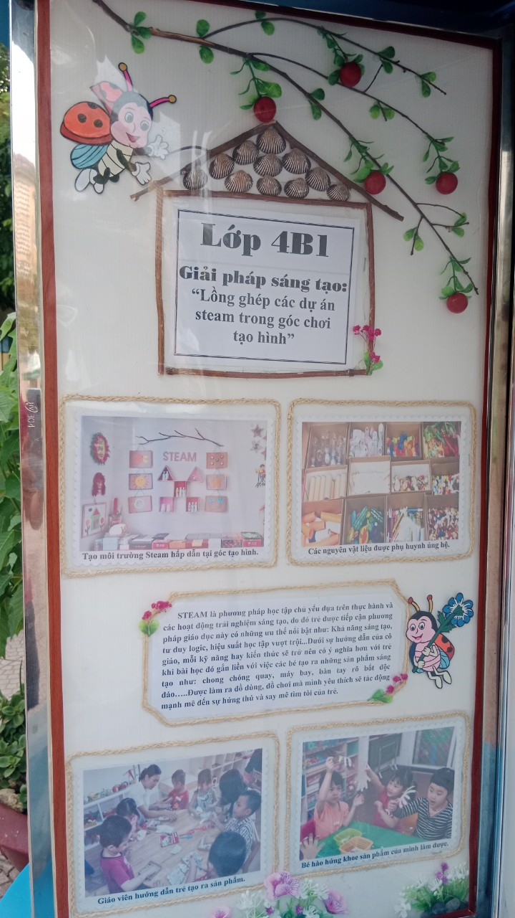
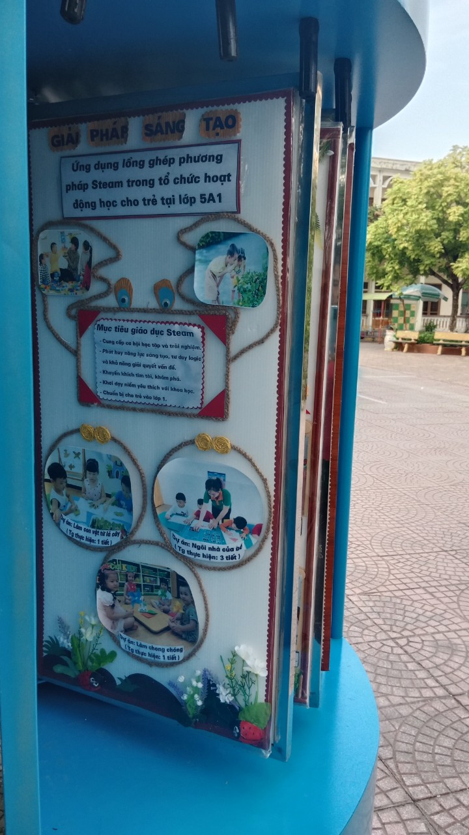
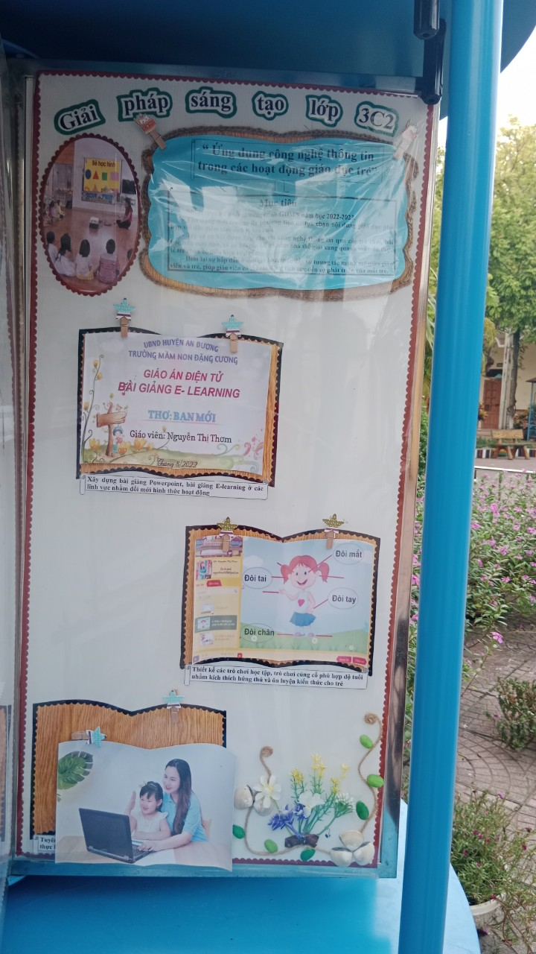
b. Giải pháp thực hiện
Lớp 3C2: Ứng dụng CNTT trong lập kế hoạch và tổ chức các hoạt động giáo dục trẻ
Lựa chọn lớp 5A1, 4B1: triển khai thí điểm ứng dụng Steam trong GDMN

Slide 37
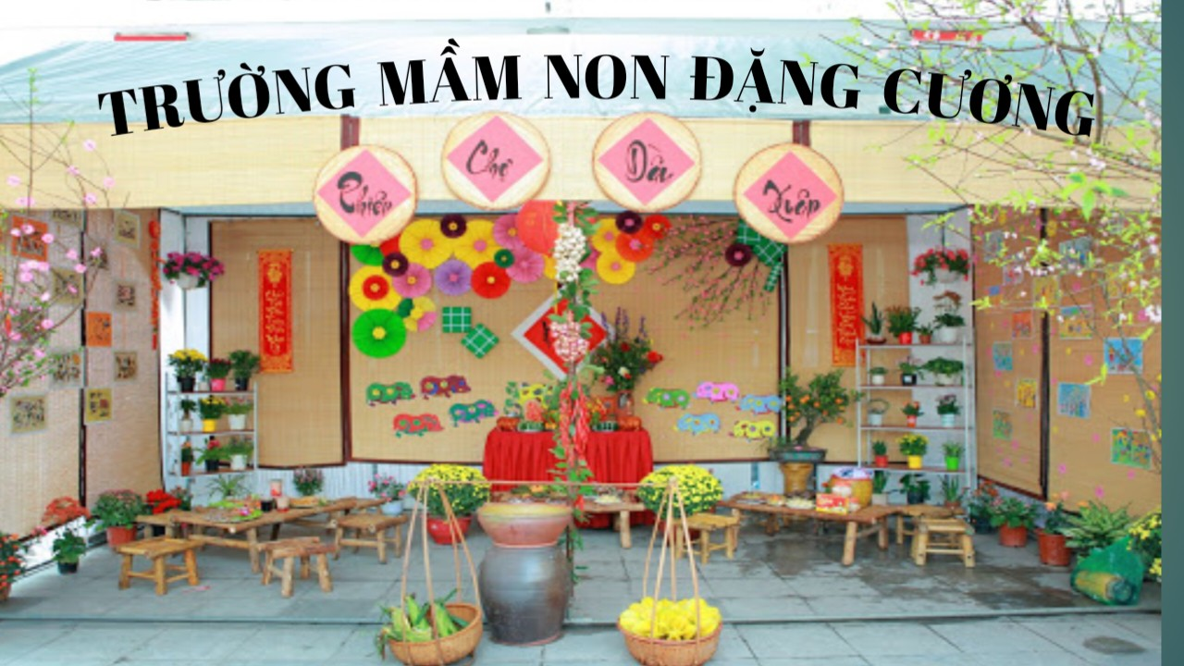

b. Giải pháp thực hiện
Tổ chức “Hội chợ Xuân 2023”, thăm quan vườn hoa Đào, hoa Hải đường làng hoa Đồng Dụ, thăm quan Doanh trại quân đội, dự Lễ hội Đình làng Tri Yếu…nhằm tăng cường HĐTN của trẻ

Slide 38
4. CƠ SỞ VẬT CHẤT, THIẾT BỊ GDMN
A. CHỈ TIÊU PHẤN ĐẤU
- 100% các lớp được bổ sung đủ đồ dùng thiết bị đảm bảo an toàn, phù hợp với trẻ.
- Xây dựng môi trường giáo dục trẻ phong phú.
- Làm mái che mưa nắng cho khu sân sau trước dãy nhà C.

Slide 39


b. Giải pháp thực hiện
Cải tạo một số đồ dùng, tủ đựng đồ dùng tại các lớp
Rà soát thực trạng CSVC có KH tu sửa, bảo dưỡng đảm bảo có CSVC an toàn, đầy đủ, phục vụ công tác CSGD trẻ

Slide 40


b. Giải pháp thực hiện
Trồng hoa và cải tạo cảnh quan các khu vực trong sân trường
Thực hiện tốt công tác vận động tài trợ làm mái che khu sân sau trước dãy nhà C cải tạo sửa chữa dãy phòng học khu A

Slide 41
5. NÂNG CAO CHẤT LƯỢNG ĐỘI NGŨ CBQL, GV-NV
A. CHỈ TIÊU PHẤN ĐẤU
+ Tính riêng CBQL, Giáo viên: Trình độ ĐH, CĐ: 34/36 đ/c = 94%.
- 100% cán bộ , giáo viên, nhân viên không vi phạm quy định về đạo đức nhà giáo, quy tắc ứng xử trong trường học.
- Hiệu trưởng, 2 phó hiệu trưởng tự đánh giá theo quy định chuẩn hiệu
trưởng trường mầm non đạt loại tốt.
- Giáo viên tự đánh giá theo quy định chuẩn nghề nghiệp giáo viên mầm non đạt loại tốt 90 - 95%, khá từ 5 - 10%.

Slide 42
5. NÂNG CAO CHẤT LƯỢNG ĐỘI NGŨ CBQL, GV-NV
B. GIẢI PHÁP THỰC HIỆN
- Động viên khuyến khích cán bộ giáo viên tự học nâng cao trình độ chuyên môn, thực hiện đúng kế hoạch bồi dưỡng thường xuyên, tích cực học tập nâng cao khả năng ứng dụng công nghệ thông tin, ứng dụng các trang điện tử như: Fanpage, Webside, Facebook, Zalo để thông tin, tuyên truyền công tác chăm sóc, nuôi dạy trẻ giữa gia đình và nhà trường.

Slide 43
6, CÔNG TÁC XÃ HỘI HÓA VÀ HỘI NHẬP QUỐC TẾ
CHỈ TIÊU PHẤN ĐẤU
Thu hút các bậc cha mẹ và cộng đồng tham gia vào quá trình CSGD trẻ.
Nhà trường học tập áp dụng pháp giáo dục tiên tiến, yếu tố nước ngoài vào công tác giáo dục.
Công tác vận động, tiếp nhận, quản lý và sử dụng các nguồn tài trợ đúng quy trình, đúng đối tượng, đảm bảo công khai minh bạch, tạo lòng tin đối với phụ huynh và cộng đồng xã hội.
GIẢI PHÁP THỰC HIỆN
Giao lưu chia sẻ, học tập kinh nghiệm về quản lý, tổ chức hoạt động chăm sóc giáo dục mầm non với các cơ sở GDMN trong Huyện, thành phố và quốc tế.

Slide 44
7.TĂNG CƯỜNG ỨNG DỤNG CÔNG NGHỆ THÔNG TIN
CHỈ TIÊU
PHẤN ĐẤU:
- Trường thực hiện có hiệu quả trang Web của nhà trường, ứng dụng CNTT trong quản lý điều hành, tuyển sinh, nuôi dưỡng.
- Đầu tư hệ thống phòng họp, hội thảo trực tuyến để nâng cao hiệu quả quản lý, bồi dưỡng chuyên môn.
- Tiếp tục đẩy mạnh chuyển đổi số trong GDMN
- Tham gia bổ sung kho học liệu giáo dục dùng chung cho GDMN cấp huyện, thành phố.

Slide 45


b. Giải pháp thực hiện
Khai thác triệt để, hiệu quả hạ tầng công nghệ thông tin đã được trang bị
Tích cực học tập, ứng dụng CNTT trong quản lý, trong tổ chức các HĐGD trẻ. Chủ động thực hiện phần mềm CSDLN

Slide 46
8. ĐẨY MẠNH CÔNG TÁC TRUYỀN THÔNG
CHỈ TIÊU
PHẤN ĐẤU:
- Công tác truyền thông được đẩy mạnh. Đảm bảo có ít nhất có 04 tin bài/tháng/ tuyên truyền trên phương tiện thông tin của nhà trường đối với hoạt động tuyên truyền chất lượng chăm sóc, giáo dục trẻ và một số hoạt động khác của nhà trường.
- Các bậc phụ huynh được phổ biến kiến thức nuôi dạy trẻ bằng nhiều hình thức, đảm bảo hiệu quả và phù hợp, có sức lan tỏa sâu rộng trong cộng đồng đặc biệt trong thời gian trẻ phải tạm dừng đến trường do dịch bệnh, thiên tai.

Slide 47



b. Giải pháp thực hiện
Xây dựng KH truyền thông, tích cực đăng bài lên Website, làm tốt truyền thông với PH với nhiều hình thức
Phối hợp với cơ quan truyền hình, báo chí tuyên truyền về chính sách phát triển GDMN

Slide 48
KIẾN NGHỊ VÀ ĐỀ XUẤT
* Đối với
Phòng giáo dục:
- Nhà trường đề nghị Phòng giáo dục tiếp tục quan tâm giúp đỡ về chuyên môn, nghiệp vụ.
* Đối với địa phương:
- Đề nghị với Đảng ủy, HĐND, UBND xã tiếp tục vận động các đoàn thể
ủng hộ nhà trường. Tham mưu UBND huyện đầu tư cải tạo dãy phòng học khu A để đảm bảo an toàn vệ sinh, thẩm mỹ cho hoạt động của các cháu.
* Đối với phụ huynh:
- Đề nghị các bậc phụ huynh đưa trẻ đi học đều, đảm bảo tỷ lệ chuyên cần
cho lớp và chất lượng chăm sóc giáo dục trẻ. Kết hợp với nhà trường trong mọi hoạt động.

Slide 49



Xin trân trọng cảm ơn!

Slide 50


